Slide 1

Atlas.Y：用于优化酵母菌亚细胞定位的分子标签设计软件
计算机科学与技术学院
2250758 林继申
2024 年 12 月 23 日

Slide 2
1
项目背景与动机
Project Background and Motivation
2
项目竞品分析
Project Competitive Product Analysis
目录
Contents
3
系统功能
System Features
4
系统技术实现
System Technical Implementation
5
项目展示
Project Presentation

Slide 3

01
项目背景与动机
Project Background and Motivation

Slide 4

项目背景与动机 | Project Background and Motivation
1.1 项目背景
人类在数千年的文化探索中将视野逐渐从宏观转向微观。细胞是一个高度组织化的系统，细胞内的每个分子都精确地位于特定的亚细胞区域，执行着各自的功能。合成生物学的发展让我们能够以前所未有的视角审视亚细胞世界。
如果我们可以精确控制细胞内蛋白质的流向，我们就相当于掌握了细胞功能调控的钥匙。这种能力不仅可以帮助我们解码细胞内部复杂的分子网络，还能够在细胞的不同区域精准部署特定的功能模块，从而实现对细胞行为的精确操控。比如，我们可以将某些功能蛋白精准定位到线粒体，增强其代谢能力；或者将特定酶类导向内质网，优化合成途径。更进一步，我们甚至可以在细胞内不同位置建立微型“工厂”，实现多个生物过程的并行进行。这种对细胞内物流的掌控，不仅在基础研究中具有深远意义，更可能在生物制造、药物递送和疾病治疗等领域引发重大革新。

Slide 5
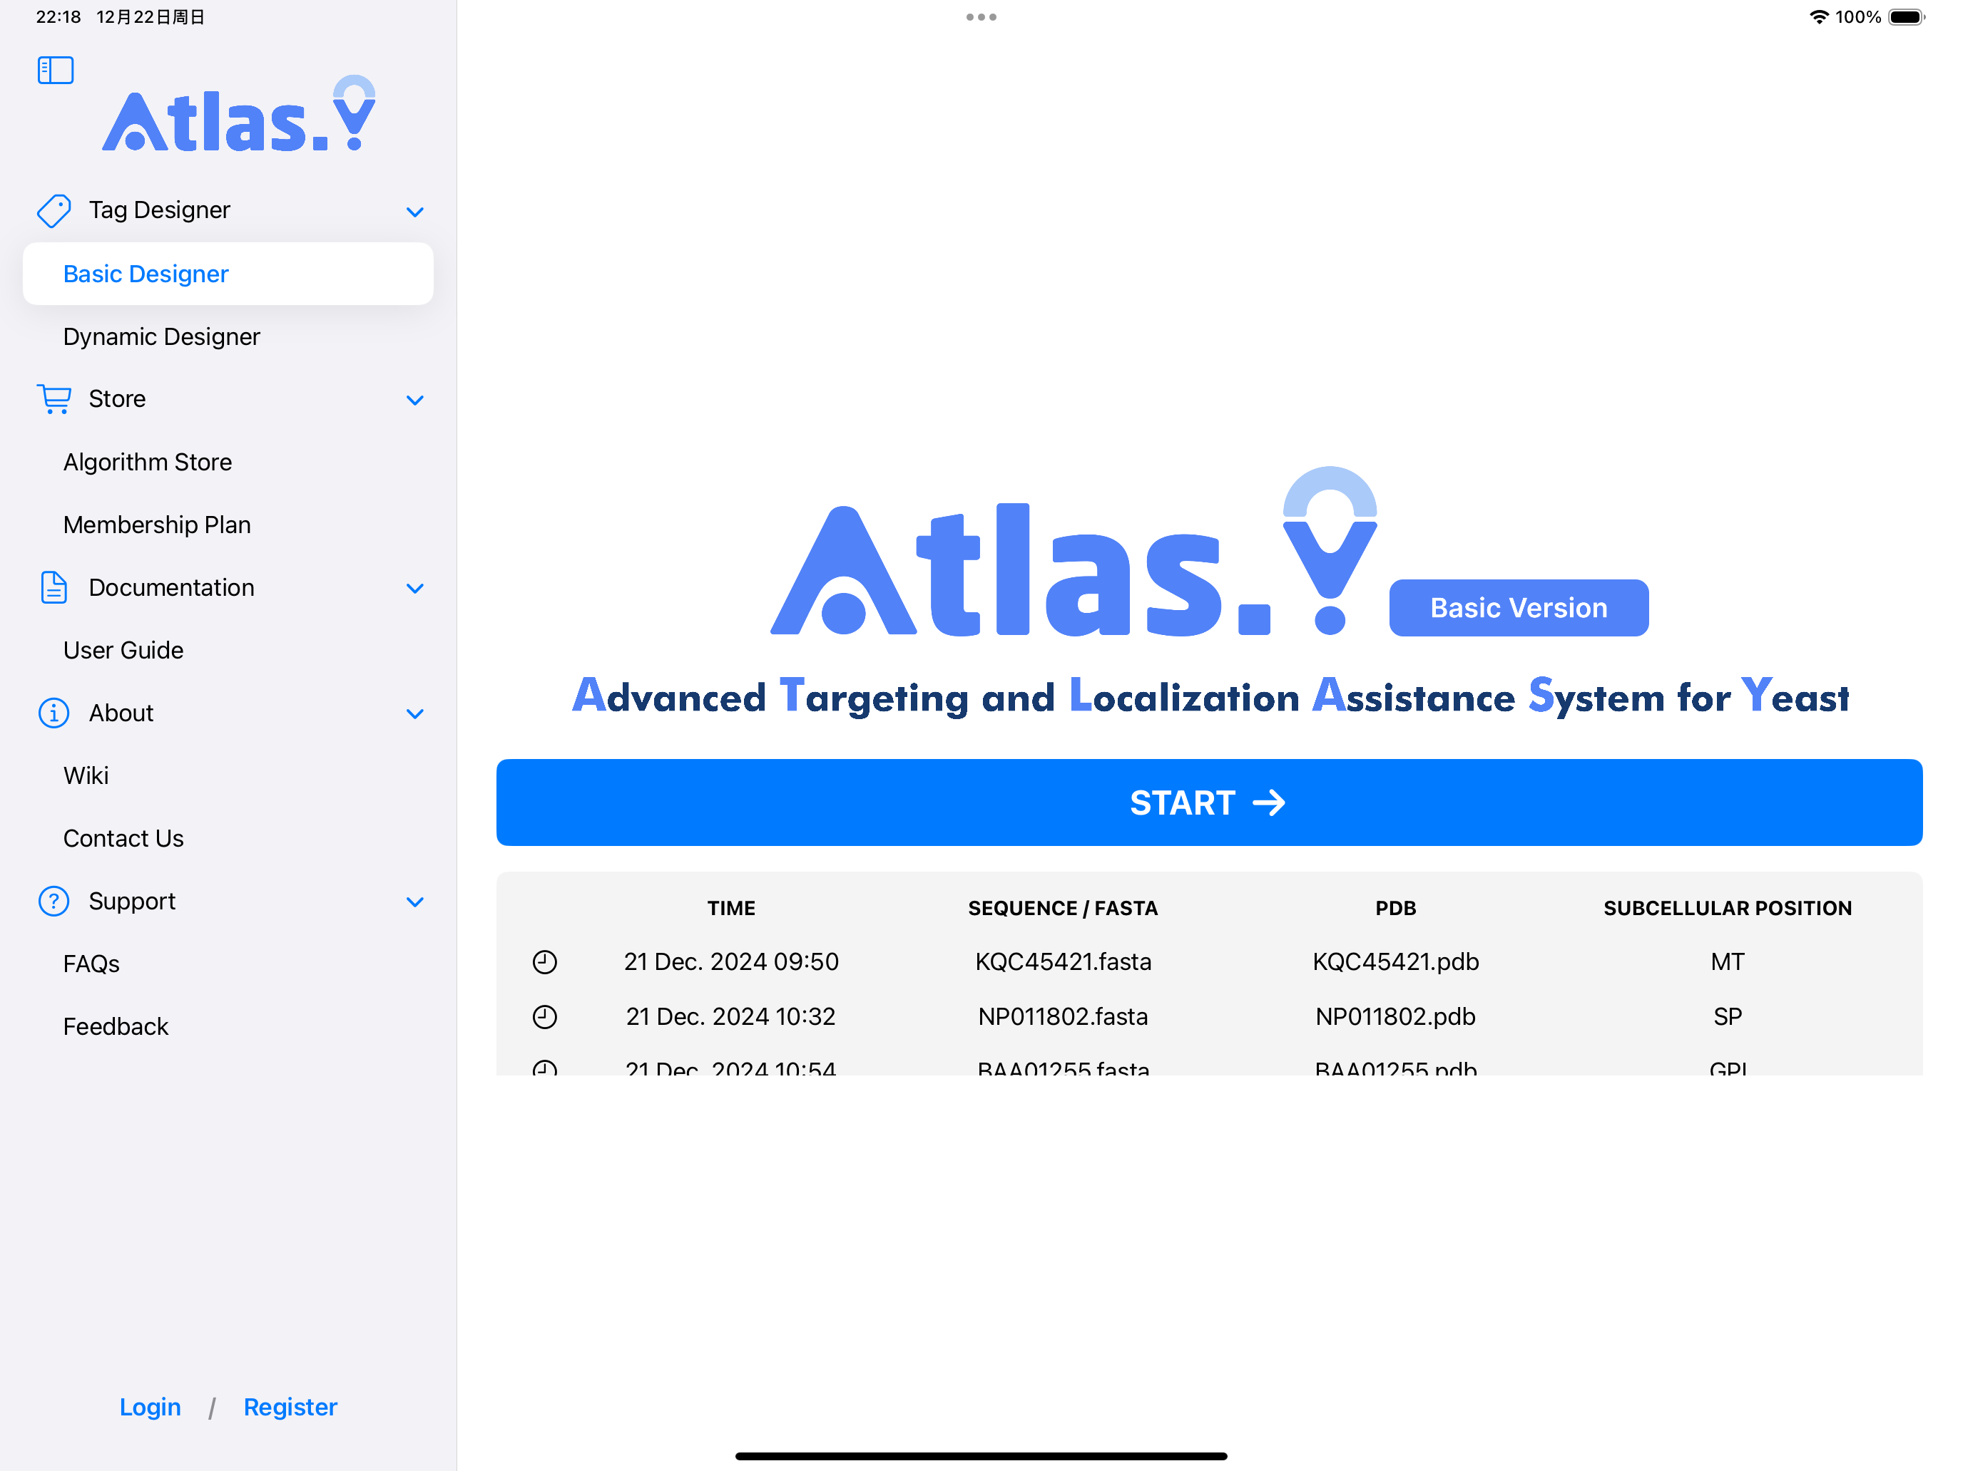
项目背景与动机 | Project Background and Motivation
1.2 项目动机
然而，想要将蛋白质定位到特定的亚细胞结构并不是一个简单的工程。蛋白质的定位过程依赖于细胞内多重调控机制，其中连接子（Linker）和信号肽（Signal Peptide）是关键的引导因素。它们如同分子内的“邮递地址”，能够被细胞内的运输系统识别，从而引发蛋白质通过分泌、转运或膜融合等机制进入诸如细胞核、线粒体、内质网、溶酶体等特定亚细胞结构。
基于以上考虑，我们开发设计了一款辅助蛋白质在酵母菌中亚细胞定位的蛋白质设计软件 —— Altas.Y。

Slide 6

项目背景与动机 | Project Background and Motivation
1.3 目标用户（主要使用者）

Slide 7
项目背景与动机 | Project Background and Motivation
1.3.1 用户画像：商业人士
用户背景与特征 | 角色类型：个人研究人员、自由职业者、小型初创公司、咨询公司等。 组织规模：通常规模较小或个人，预算相对有限，更偏向一次性或较为灵活的订阅模式。 领域与专业度：具备一定的生物技术基础知识，对蛋白质定位等新兴技术保持高度兴趣，但在资金与人力方面相对受限。
主要目标与兴趣 | 追求成本控制与生产效率：在开发或优化生物技术产品时，始终关注投入产出比。 利用酶定位技术提升产量与质量：希望在有限资源下，利用精准的酶定位来提高产品质量并降低生产成本。 关注前沿创新：保持对合成生物学、新型分子标签设计工具等前沿技术的高度敏感与快速学习能力。
典型使用场景 | 小规模生产或试验：需要为小批量或中试阶段的产品寻找最优的酶定位方案，以提升效率。 工具选型与配置：在网络上寻找易于上手、性价比高的分子标签设计软件，以减少人为失误并提高产出稳定性。 项目驱动的短期使用：往往在特定阶段（如新产品开发或技术迭代）才需要大量使用工具，随后使用频率相对减少。
核心痛点 | 分子标签选择困难（70.5%）：可选标签众多，但专业筛选和匹配过程复杂，容易出错或耗时。 生产过程中的稳定性问题（66.91%）：在酶或蛋白质定位不稳定的情况下，产品质量和产量会受到影响。 资金和人力有限：需要在经济可承受范围内最大化产能和效率。
情感与功能需求 | 情感需求：希望工具上手简单、灵活可定制，避免学习曲线过于陡峭，以减少压力和不确定性。 功能需求： 具备高效的分子标签选择与匹配功能，减少人工试错。 自动化程度高，减少人工操作失误并节省人力成本。 支持一次性算法购买或灵活的订阅方案，满足短期或项目式需求。
价值与市场规模 | 需求旺盛：随着数字化工具的普及和生物技术的门槛降低，自由职业者和小型企业数量不断增多。 占比：预计占总用户基数的40-50%，是产品用户数量的核心来源。 付费模式：倾向于基础或专业会员，也会购买一次性算法工具以快速解决燃眉之急。

Slide 8
项目背景与动机 | Project Background and Motivation
1.3.2 用户画像：学术研究者
用户背景与特征 | 角色类型：大学、研究机构、实验室，涵盖教授、博士、硕士、科研助理等。 组织规模：可从小型科研团队到大型课题组不等，资金来源多样（项目经费、政府或基金资助）。 研究方向：专注于亚细胞分辨率研究、酶定位机制、蛋白质与细胞器相互作用等学术前沿课题。
主要目标与兴趣 | 深层次机制研究：通过对酵母蛋白质或其他微生物的亚细胞定位进行精细化研究，获得高分辨率数据。 提升科研精度与效率：希望借助计算机辅助工具进行分子标签的设计与优化，以提高实验可重复性和数据可靠性。 长期学术贡献：期待通过提高实验技术，为生物医学和合成生物学研究做出更大贡献。
典型使用场景 | 酵母亚细胞定位实验：在实验室中利用分子标签观察蛋白定位模式，开展创新性研究。 数据分析与算法优化：需要对大量实验数据进行处理和分析，同时不断迭代算法以提高精准度。 实验设计与模拟：在前期借助软件进行模拟或预实验设计，降低后期实验风险和成本。
核心痛点 | 分子标签选择困难（70.5%）：学术研究中需精确定位，选择合适的标签对实验结果至关重要。 酵母稳定性引发的不确定性（66.91%）：实验可重复性和结果准确性受到影响。 现有工具缺乏灵活性：难以满足复杂研究所需的多样化和高精度需求。
情感与功能需求 | 情感需求：希望工具直观易用，减少繁琐操作，让研究人员将更多精力集中在学术创新上。 功能需求： 提供高精度分子标签设计和可视化分析功能，提高实验准确性和重复性。 支持灵活的模拟和实验设计，方便对不同假设和研究方案进行探索。 需要合适的学术定价或优惠，以支持科研经费预算。
价值与市场规模 | 需求持续增长：合成生物学、数据分析、算法优化等前沿领域推动着学术界对该类工具的需求。 占比：预计占总用户基数的20-30%，数量庞大且需求稳定。 付费模式：更倾向于专业或企业会员，以获取高级功能和长期技术支持；也可能需要定制化模块或学术价格方案。

Slide 9
项目背景与动机 | Project Background and Motivation
1.3.3 用户画像：企业生产商
用户背景与特征 | 角色类型：中大型企业、跨国公司，主要从事工业生产或生物医药领域（如药企、发酵工程企业、酵母生产厂等）。 组织规模：员工数从几十到数百甚至上千，拥有较雄厚的资金实力与较完善的生产线。 业务重点：利用酶优化和分子标签技术，大规模生产目标产品（药物、酶制剂、发酵产品等），以实现更高收益。
主要目标与兴趣 | 大规模产线的效率提升：通过精准酶定位与优化，提高产量并降低生产过程中资源浪费。 成本与资源管控：关注大规模生产中的成本结构，如原材料、设备能耗、酶活性损耗等。 技术创新与绿色转型：希望通过前沿技术来降低碳排放和环境影响，兼顾企业社会责任。
典型使用场景 | 工业化大生产：在高通量和高投入的生产线上，需要精准、稳定的酶定位来保持产品一致性和高质量。 生产过程监控与调优：实时或定期监控酶活性、产量指标，并根据数据分析进行快速调整。 跨部门协作：研发、生产、质控、供应链等多个部门协同，需要平台提供团队协作和数据共享功能。
核心痛点 | 精准定位与稳定性挑战（56.83%）：在大规模生产场景中实现精确酶定位技术门槛高，且需保证稳定性。 高额生产成本（54.68%）：错误或不准确的定位会导致资源浪费，增加生产成本。 现有方案难以充分满足需求：需要手动调节且频繁测试，增加人力和时间成本。
情感与功能需求 | 情感需求：一方面，希望通过技术革新增强市场竞争力；另一方面，通过绿色生产和高效运营展示企业社会责任。 功能需求： 支持大规模数据分析与监控，帮助实时定位问题并快速响应。 提供高水平的安全性与合规性，保障企业关键数据隐私。 高级算法、批量处理、智能推荐等功能，进一步提升大生产效率。
价值与市场规模 | 贡献高额收入：虽然企业用户数量相对较少，但订阅金额大、付费能力强。 占比：预计占总用户基数的20-30%，但贡献营收占比可达相当高的比例。 付费模式：倾向于企业级会员或定制化解决方案，需求包括专属技术支持、大数据分析、隐私与合规保障等。

Slide 10
项目背景与动机 | Project Background and Motivation
1.4 项目价值
Atlas.Y 能够辅助设计实现精准酵母菌亚细胞定位的蛋白质，为基础研究和合成生物学提供了一个强有力的工具。在合成生物学领域，蛋白质的高效定位和代谢流的精准控制对于提升生物制造效率至关重要。通过 Atlas.Y 平台，研究人员可以利用其集成的计算工具和数据库，解决蛋白质精准定位的挑战，从而推动更复杂的代谢反应设计与调控。该平台还提供了灵活的亚细胞定位优化和动态定位控制解决方案，特别适用于需要在复杂环境中进行高效生产的应用。无论是基础研究，还是大规模工业生产，Atlas.Y 都能够为研究人员提供新思路，新能力，加速生物制造流程的优化和创新。
通过优化亚细胞定位，Atlas.Y 帮助用户将蛋白精确定位到特定的细胞器内，提升局部代谢效率。例如，在生产高价值的化学品如萜类化合物时，酶的精准定位至线粒体等特定细胞器可以显著提升目标产物的产量，减少副产物形成。这种优化不仅适用于研究实验，还在大规模工业化生产中表现出强大的潜力，能够显著提升生物燃料或药物等复杂化合物的合成效率。
Atlas.Y 提供了动态定位工具，结合光敏元件，实现蛋白质行为的精确时空控制。在工业生产中，这一功能尤为重要，研究人员可以根据环境变化快速调整蛋白质功能，从而优化生产过程。例如，在大规模发酵过程中，代谢条件的波动可能会影响目标产物的合成效率，动态定位功能可以实时响应这些变化，确保代谢流的稳定性并优化产出。

Slide 11
02
项目竞品分析
Project Competitive Product Analysis

Slide 12
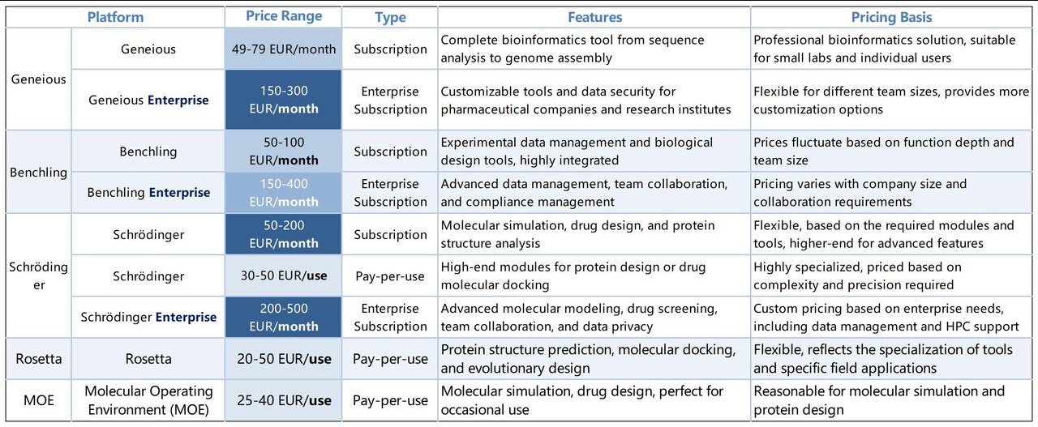
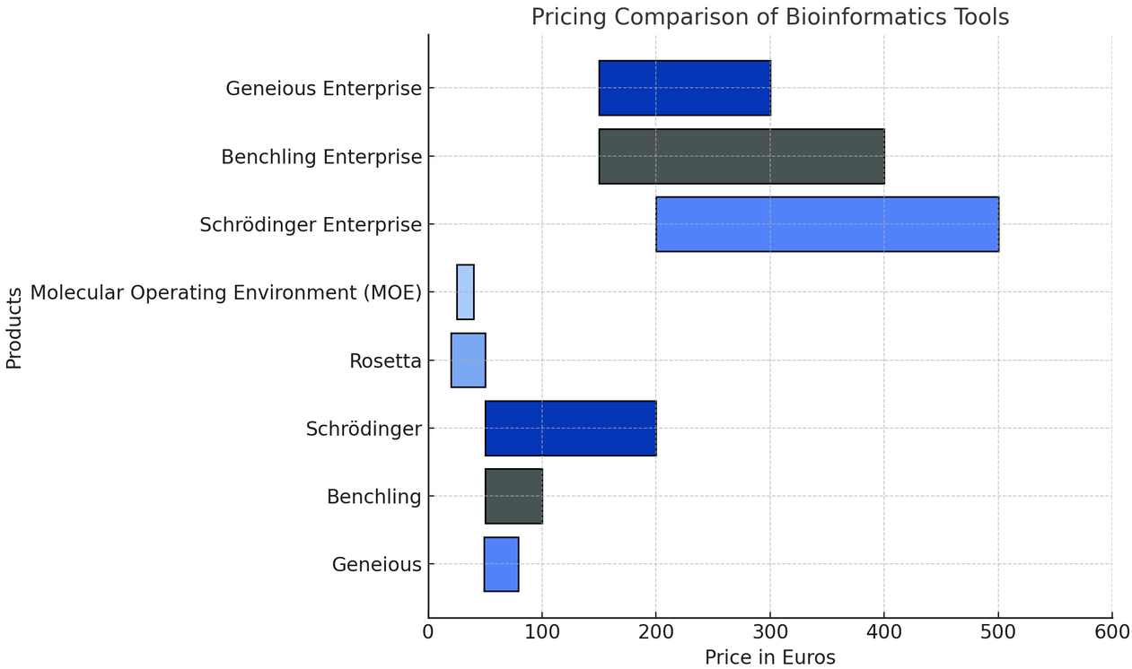
项目竞品分析 | Project Competitive Product Analysis
订阅模式通常被频繁使用工具的用户采用，涵盖从序列分析到实验管理的功能，适合学术研究和商业用户。按需付费模式提供了更大的灵活性，非常适合需要偶尔访问高级功能的用户。对于大型研究机构和企业，企业订阅模式提供了高级功能和团队协作工具，价格较高，能够满足数据安全和高效计算的需求。
这张图表展示了主要生物信息学工具的定价范围，涵盖了订阅模式、按需付费选项以及企业级订阅计划。价格范围从 €49（例如，Geneious 基础订阅）到 €500（例如，Schrödinger 企业版）。不同颜色区分了产品，直观展示了它们的市场定位和定价策略的差异。这些信息为制定竞争性定价策略提供了宝贵的参考，并为抢占市场份额奠定了基础。

Slide 13

项目竞品分析 | Project Competitive Product Analysis
2.1 竞品分析：
Geneious 是一款广泛应用于生物信息学领域的多功能工具，涵盖从序列分析到实验管理等多个功能，适合学术研究和商业用户。其强大的功能和广泛的用户基础使其在市场上具有较高的知名度。然而，Geneious 在蛋白质亚细胞定位方面的专业性和定制化程度可能不如 Atlas.Y，这为 Atlas.Y 提供了在特定领域内竞争的机会。
优势 (Strengths) | 专业化与定制化：Atlas.Y 专注于酵母细胞内蛋白质定位，提供高度专业化和定制化的功能，满足特定用户群体的需求，而 Geneious 更偏向于通用的生物信息学工具。 灵活的定价模式：Atlas.Y 提供更多样化的订阅和按使用付费模式，适应不同用户的预算和使用频率，而 Geneious 的定价相对固定，灵活性较低。 先进的算法与技术：集成了 ESM-fold、Rosetta 和 CAD-score 等先进模型，确保蛋白质融合体的稳定性和功能一致性，技术创新性强。
劣势 (Weaknesses) | 市场知名度较低：相比于已经在市场上建立良好声誉的 Geneious，Atlas.Y 作为新兴工具在市场认知度和用户信任度上还有待提升。 功能范围有限：Atlas.Y 专注于蛋白质定位，功能较为专一，缺乏 Geneious 提供的广泛生物信息学分析工具，用户群体较为有限。 研发与维护成本高：持续优化和更新 Atlas.Y 需要大量的研发投入和维护资源，这在初期可能对资金和资源造成压力。
机会 (Opportunities) | 市场需求增长：随着生物信息学和合成生物学的快速发展，特别是在生物制造优化工具方面，Atlas.Y 有巨大的市场潜力。 定制化趋势：越来越多的用户寻求定制化解决方案，Atlas.Y 的按使用付费模式能够满足需要高精度功能的用户，提供量身定制的功能包。 合作与扩展：通过与研究机构、大学和企业的合作，推广企业和团队订阅，增强技术支持，扩大用户基础，可能获得学术折扣以吸引更多用户。
威胁 (Threats) | 竞争激烈：Geneious 作为市场上的成熟产品，拥有稳定的用户群和不断演进的技术，给 Atlas.Y 带来强大的竞争压力。 定价压力：在生物信息学市场中，订阅价格固定且竞争激烈，如果 Atlas.Y 的定价过高，可能导致用户接受度下降。 法规变化：涉及生物数据的工具需要应对数据隐私和安全方面的法规变化，确保合规性是一个持续的挑战。

Slide 14

项目竞品分析 | Project Competitive Product Analysis
2.2 竞品分析：
Schrödinger 以其先进的分子建模和药物筛选工具而闻名，提供灵活的订阅和按需付费模式，满足不同用户的需求。其多功能性和高精度功能使其在市场上占据重要地位。相比之下，Atlas.Y 虽然在蛋白质亚细胞定位方面具有专业优势，但在通用性和用户广度上可能不及 Schrödinger，这要求 Atlas.Y 在技术创新和市场推广上加大投入。
优势 (Strengths) | 专注于蛋白质定位：Atlas.Y 专门针对酵母细胞内蛋白质定位提供解决方案，而 Benchling 的平台更侧重于实验管理和协作，Atlas.Y 在特定领域具备更深的专业性。 动态控制功能：Atlas.Y 进一步开发了利用光遗传学动态控制蛋白质定位的版本，提供时空精确控制，这在 Benchling 中尚不具备。 先进的深度学习算法：采用基于图的深度学习算法进行蛋白质适应性进化，提高蛋白质在新微环境中的稳定性，技术前沿。
劣势 (Weaknesses) | 用户基础较小：Benchling 已在科研和工业用户中建立了广泛的用户基础，而 Atlas.Y 作为新产品，用户基础相对较小，需要时间建立市场信任。 功能集成度有限：Benchling 提供从实验设计、数据管理到团队协作的一体化解决方案，而 Atlas.Y 主要聚焦于蛋白质定位，功能集成度较低。 品牌影响力不足：Benchling 作为知名品牌在市场上拥有较高的认知度，Atlas.Y 需要更多的市场推广来提升品牌影响力。
机会 (Opportunities) | 细分市场需求：针对特定的蛋白质定位需求，Atlas.Y 可以在细分市场中占据领先地位，满足 Benchling 无法全面覆盖的专业需求。 技术合作与集成：与 Benchling 等平台进行技术集成或合作，扩展 Atlas.Y 的功能和市场覆盖面，提升产品的综合竞争力。 学术研究推动：通过在学术研究中的应用和发表，提升 Atlas.Y 的学术声誉和认可度，吸引更多科研机构采用。
威胁 (Threats) | 平台依赖性强：Benchling 作为一体化平台，用户可能不愿意切换到专用工具，Atlas.Y 需要提供足够的独特价值来吸引用户。 技术更新速度快：Benchling 不断更新和扩展其功能，Atlas.Y 需要保持技术领先，避免被竞争对手超越。 用户转换成本：用户从 Benchling 切换到 Atlas.Y 可能面临数据迁移和学习成本，增加了用户转化的难度。

Slide 15

项目竞品分析 | Project Competitive Product Analysis
2.3 竞品分析：
Benchling 是一款集成了实验数据管理和生物设计工具的平台，提供高度集成的工作流程和团队协作功能，适合大型研究机构和企业用户。其多功能性和强大的团队协作工具使其在市场上具有竞争优势。Atlas.Y 虽然在蛋白质亚细胞定位方面具有专业性和定制化优势，但在通用性和用户广度上可能不如 Benchling，这为 Atlas.Y 提供了在特定领域内深耕的机会。
优势 (Strengths) | 专注于生物领域：Atlas.Y 专门针对蛋白质亚细胞定位，较 Schrödinger 更加聚焦于生物信息学和生物技术应用，提供更具针对性的解决方案。 轻量级与高效：采用轻量级的 ESM-fold 模型进行 3D 结构预测，确保快速且高效的蛋白质设计与评估，相较于 Schrödinger 的复杂性，Atlas.Y 更适合特定任务的高效执行。 动态控制与适应性进化：集成了动态定位控制和适应性进化的功能，提供更高的灵活性和适应性，满足多样化的实验需求。
劣势 (Weaknesses) | 功能深度不足：Schrödinger 提供广泛的分子模拟和药物设计工具，Atlas.Y 在功能深度和广度上尚不及其全面。 高端市场竞争力较弱：Schrödinger 在高端科研和制药行业中具有较强的竞争力，Atlas.Y 需要在技术和服务上进一步提升，以匹配其市场地位。 资源与支持有限：Schrödinger 拥有强大的研发团队和技术支持，Atlas.Y 作为新兴工具在资源和支持方面可能相对不足。
机会 (Opportunities) | 生物制造与合成生物学兴起：随着生物制造和合成生物学的发展，对专业化工具的需求增加，Atlas.Y 可以抓住这一趋势，扩大市场份额。 定制化与模块化需求：提供模块化的功能扩展和定制化服务，满足不同用户的特定需求，提升产品的适应性和吸引力。 技术突破与创新：通过持续的技术创新，如整合最新的深度学习算法和优化模型，提升 Atlas.Y 的技术优势，增强市场竞争力。
威胁 (Threats) | 技术壁垒高：Schrödinger 拥有深厚的技术积累和研发能力，Atlas.Y 需要持续投入以缩小技术差距，避免被技术壁垒阻挡。 市场份额争夺：Schrödinger 在分子模拟和药物设计领域占据重要市场份额，Atlas.Y 进入这些领域可能面临较大的竞争压力。 法规与合规要求：高端生物技术工具需要遵守严格的法规和合规要求，Atlas.Y 需要确保其产品在不同市场的合规性，避免法律风险。

Slide 16
03
系统功能
System Features

Slide 17
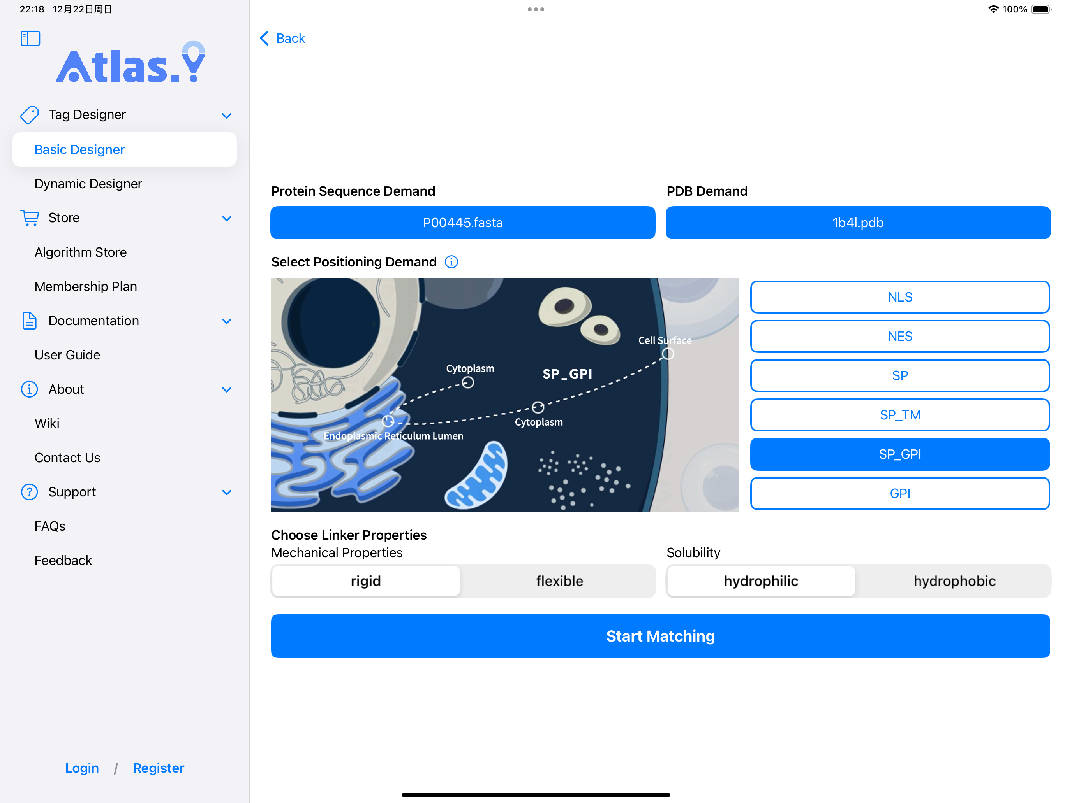
系统功能 | System Features
当用户在软件中输入需求后，我们将搜索我们的信号肽数据库和连接子数据库，将合适的信号肽、连接子与用户的目标蛋白改造为具有特定定位信号的融合蛋白。

Slide 18
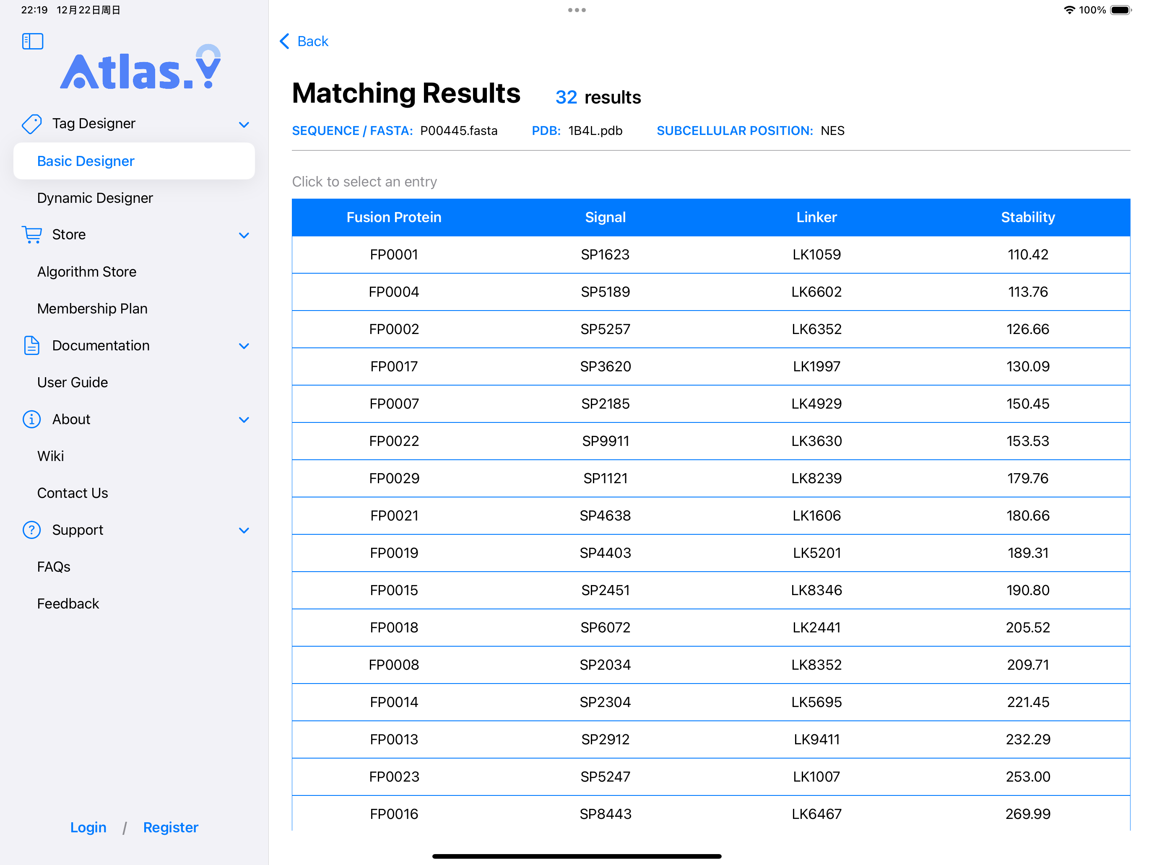
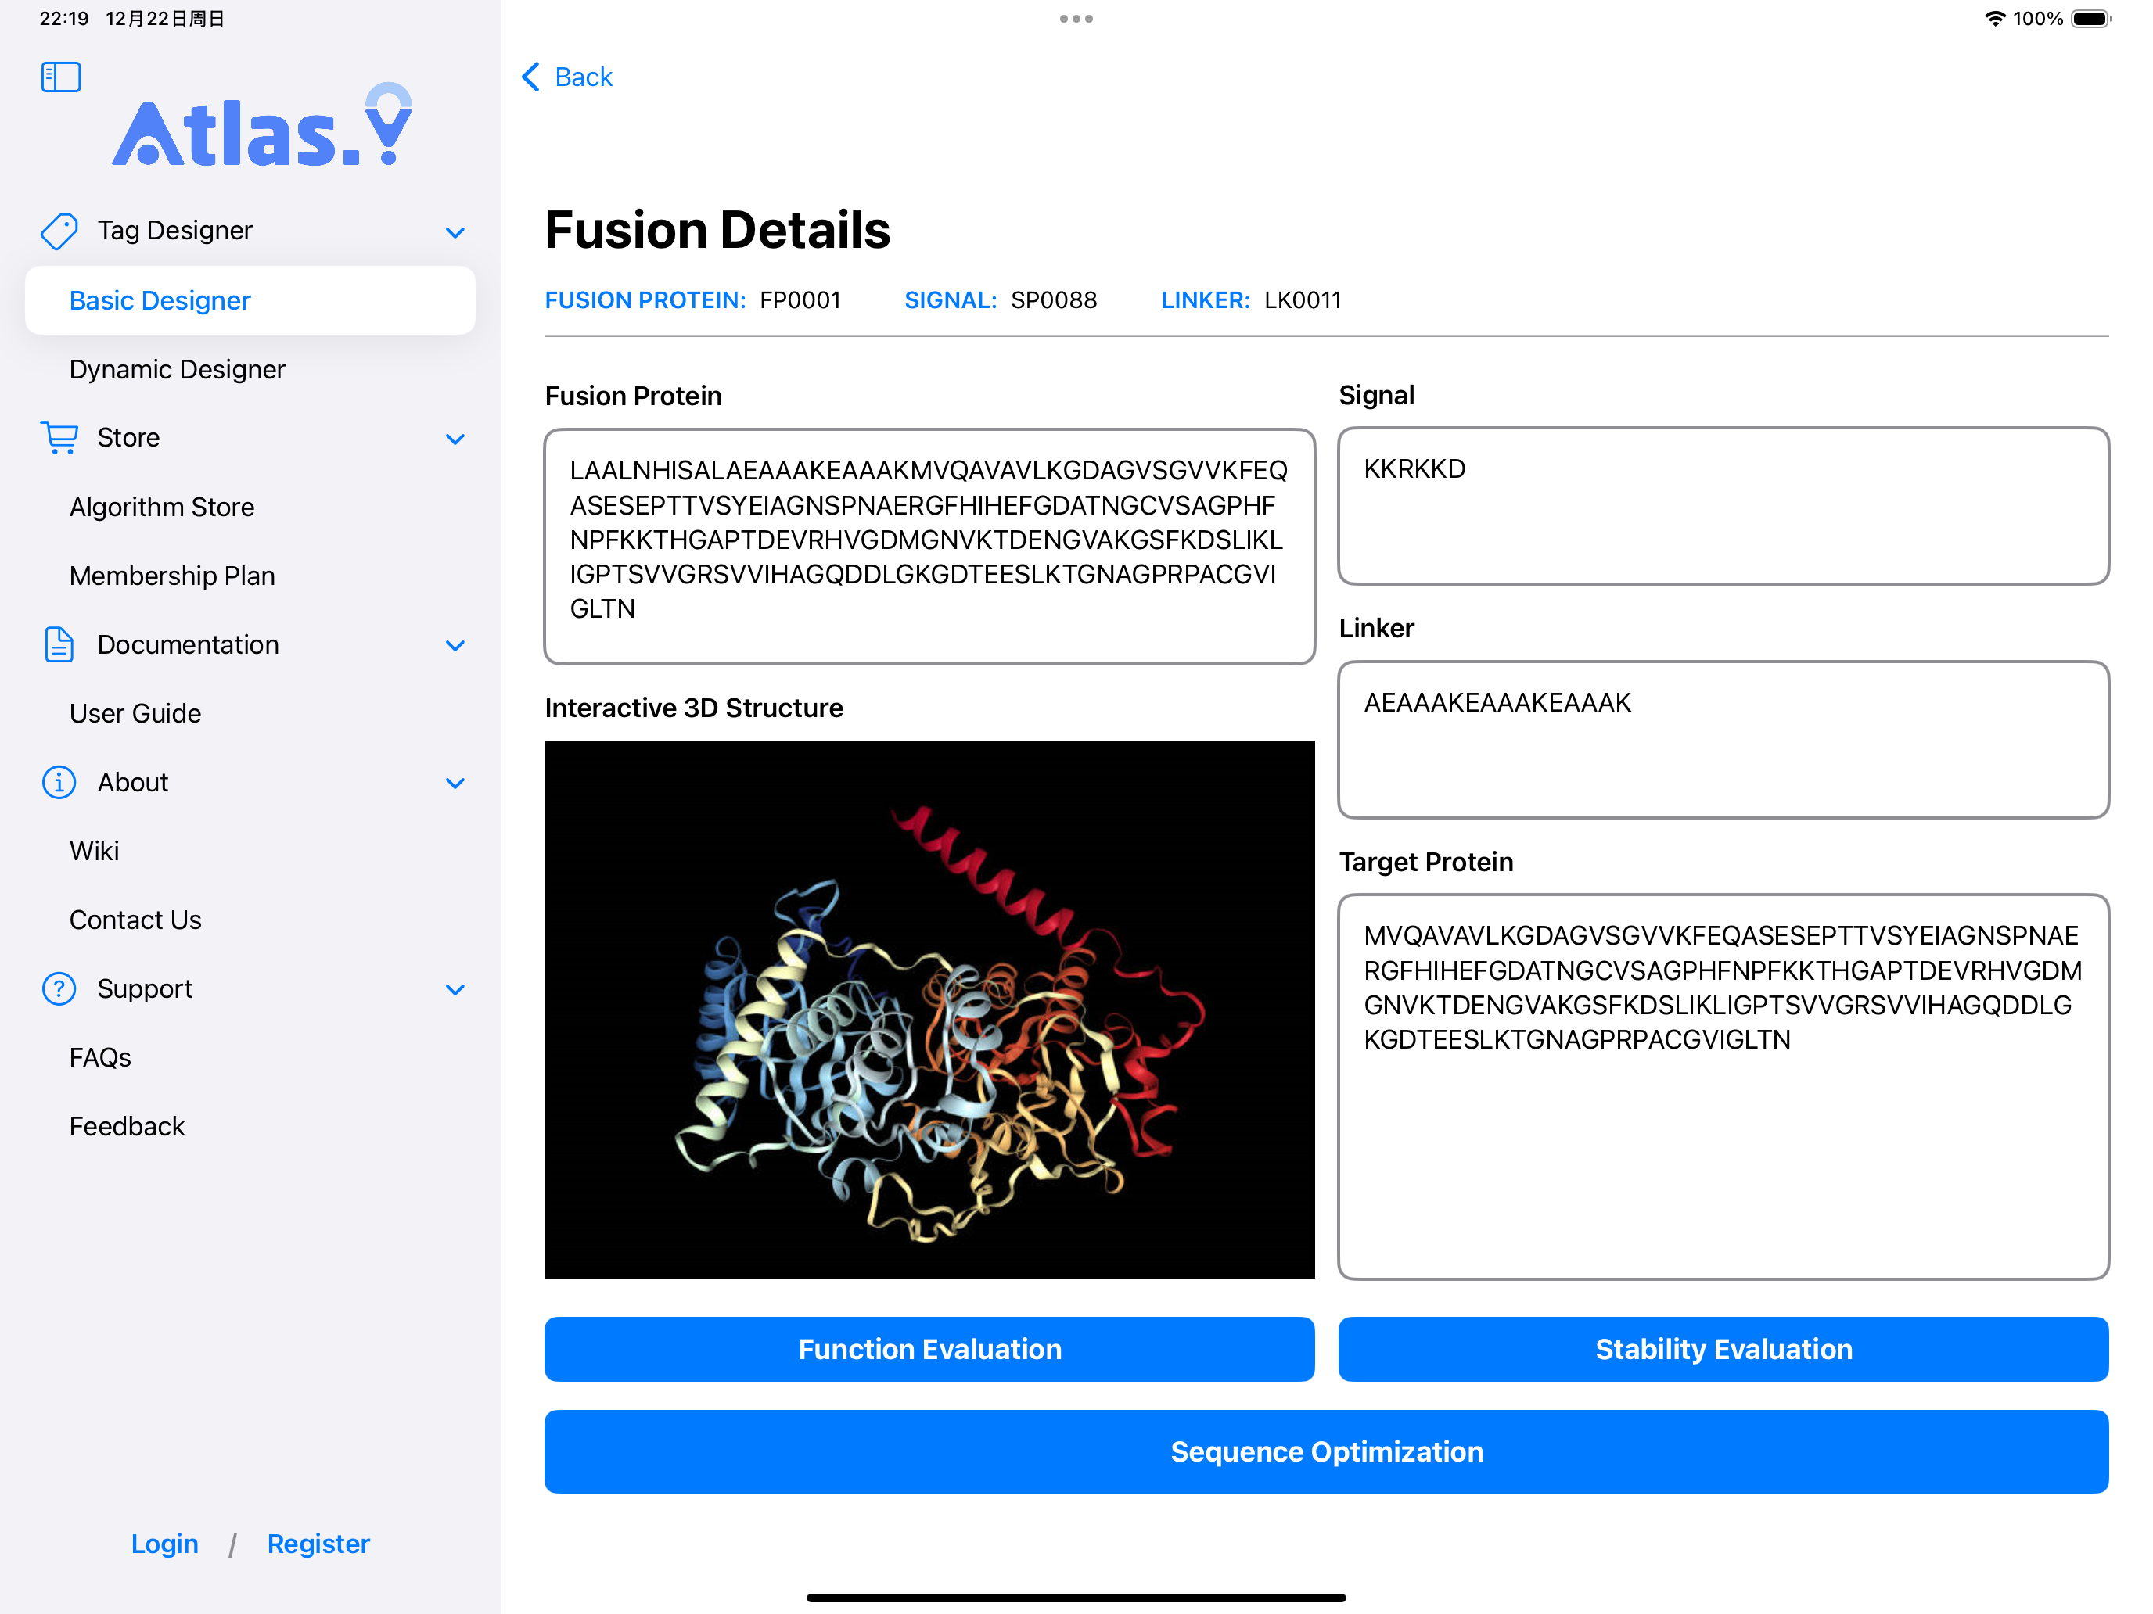
系统功能 | System Features
对于生成的多条融合蛋白，我们有完整的评价体系。首先，我们使用 ESM-fold 模型对蛋白质进行三维结构预测，这是一种轻便、快速、准确率高的预测模型。

Slide 19
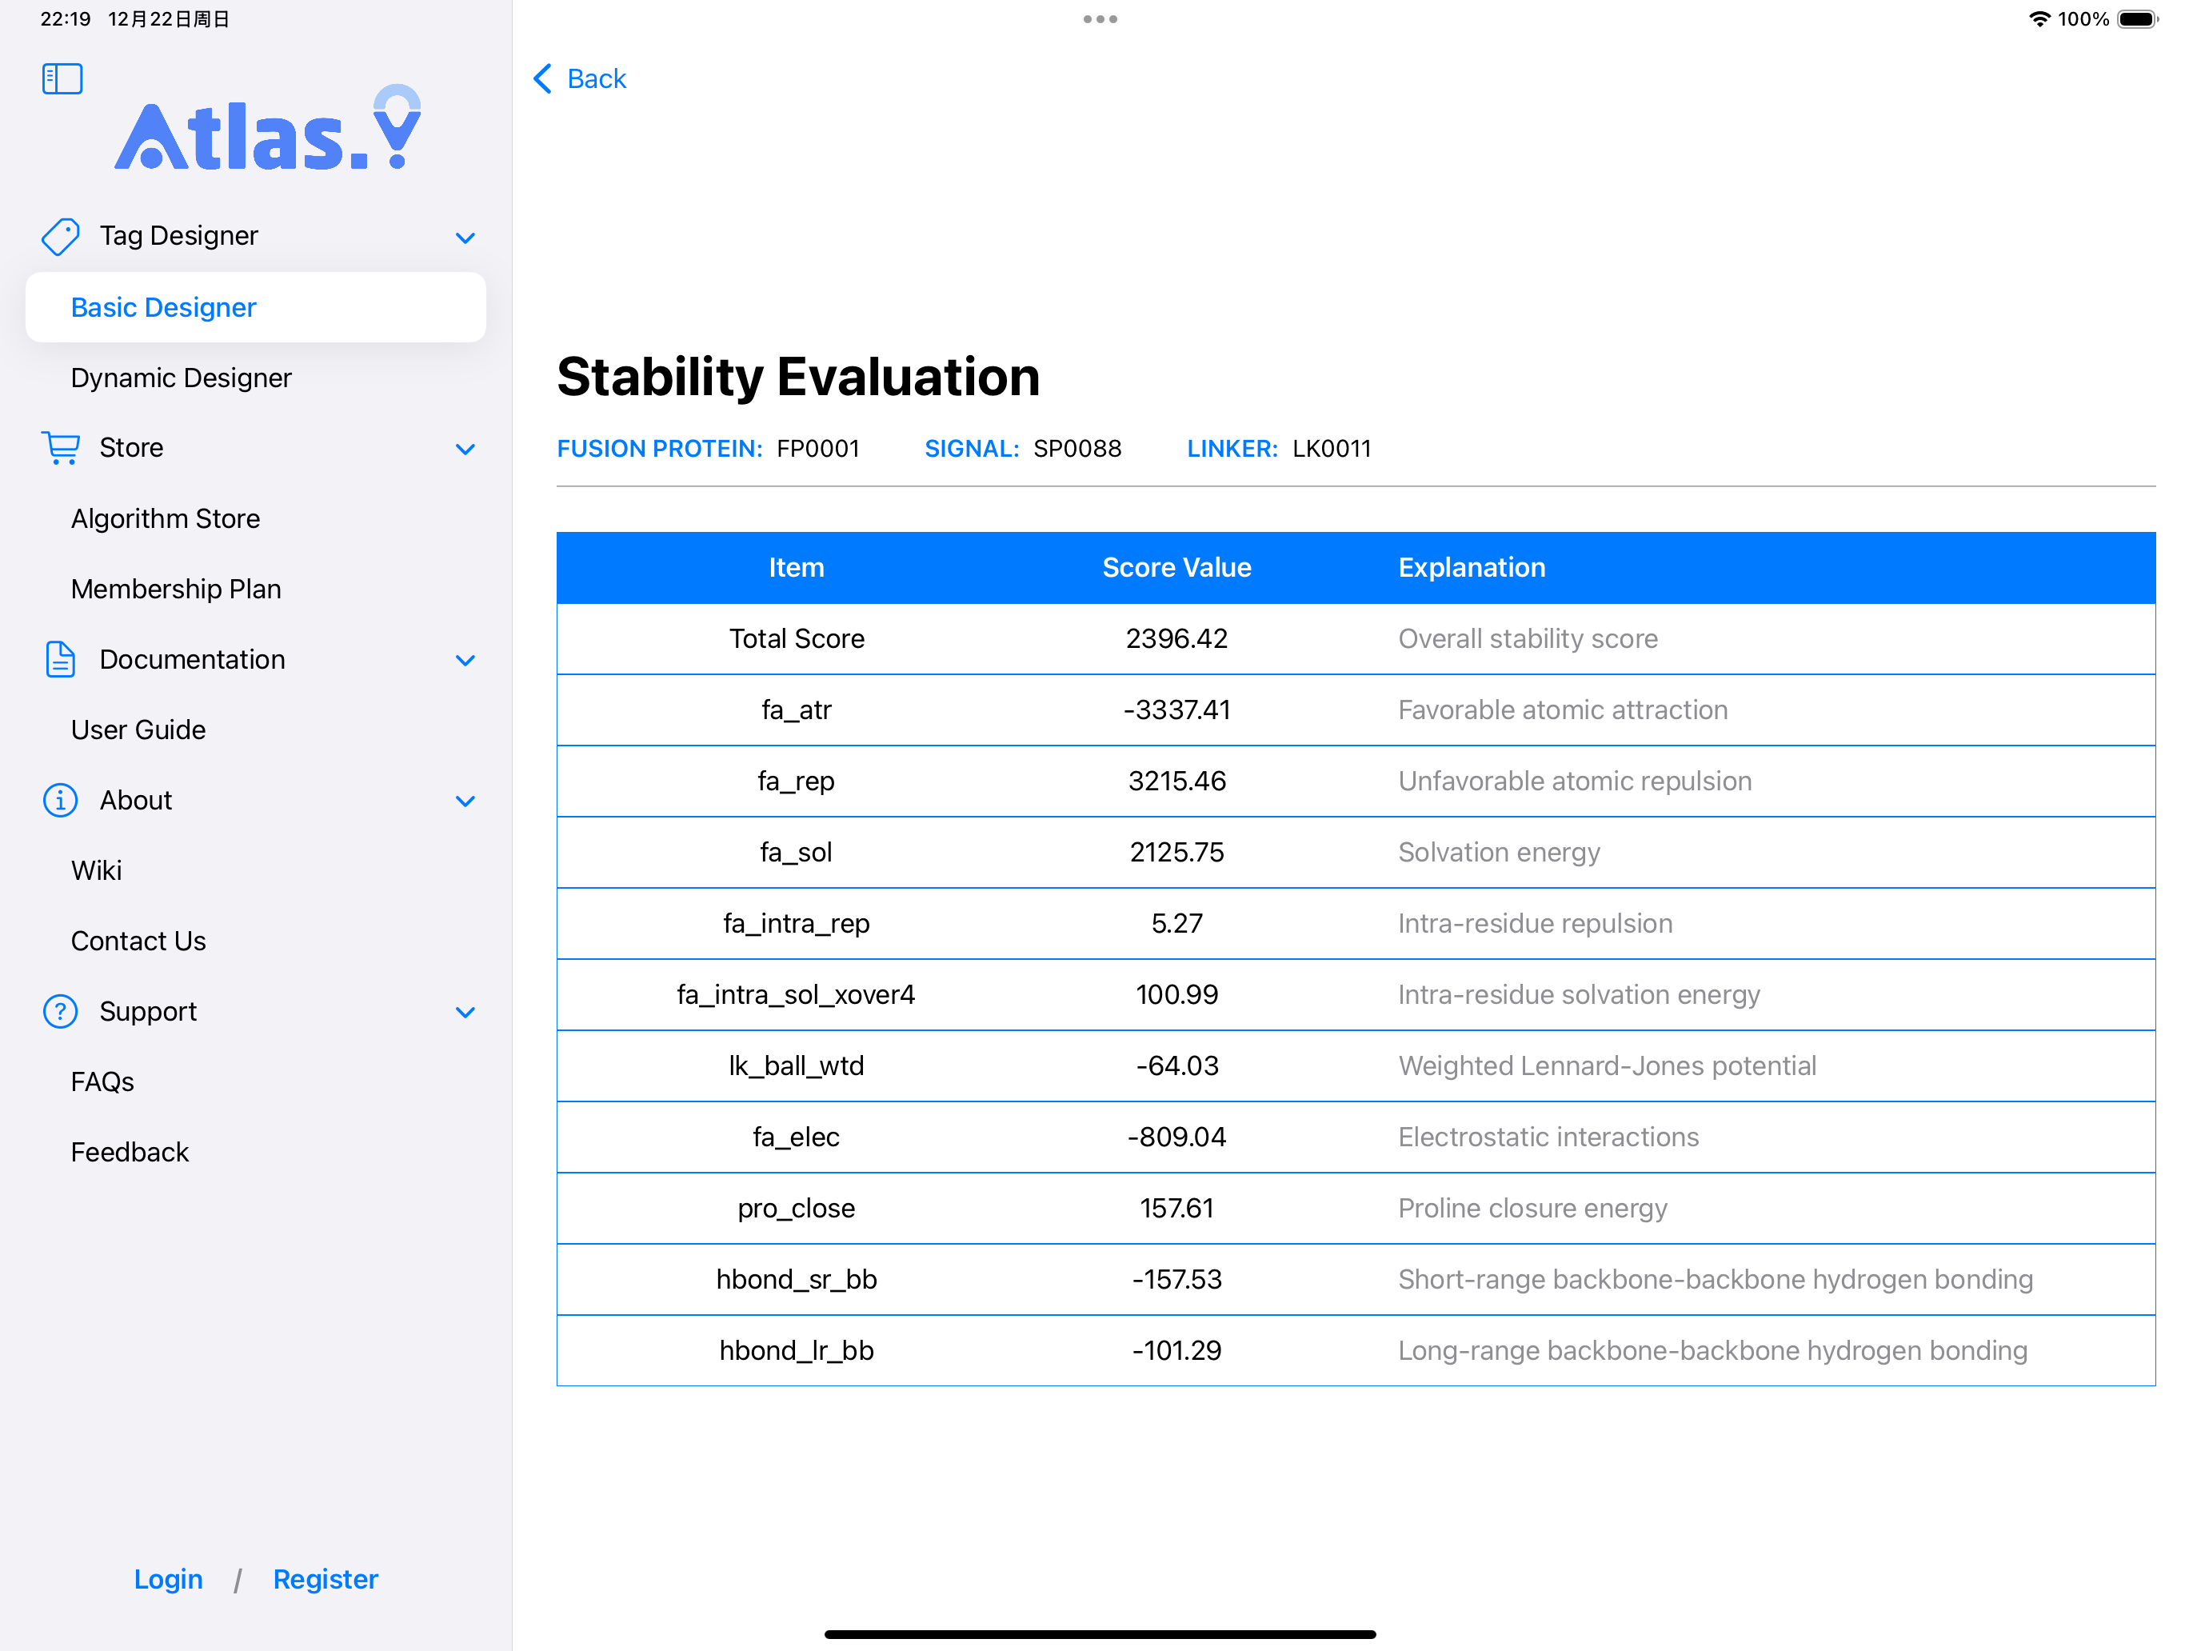
系统功能 | System Features
接下来我们使用 Rosetta 模型计算融合蛋白稳定性，并以此作为指标对它们进行排序。

Slide 20
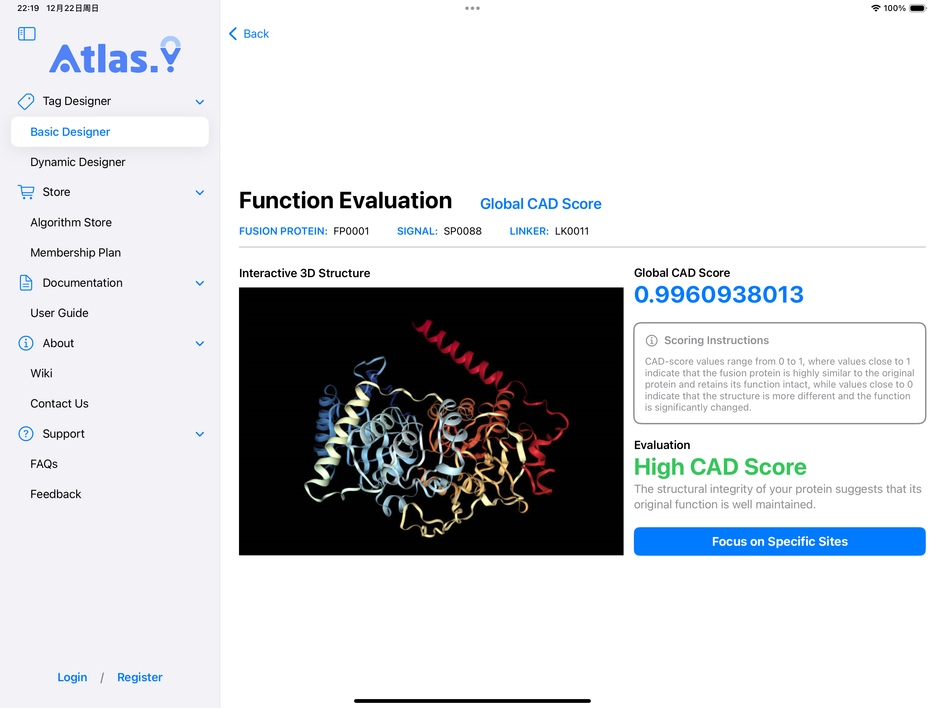
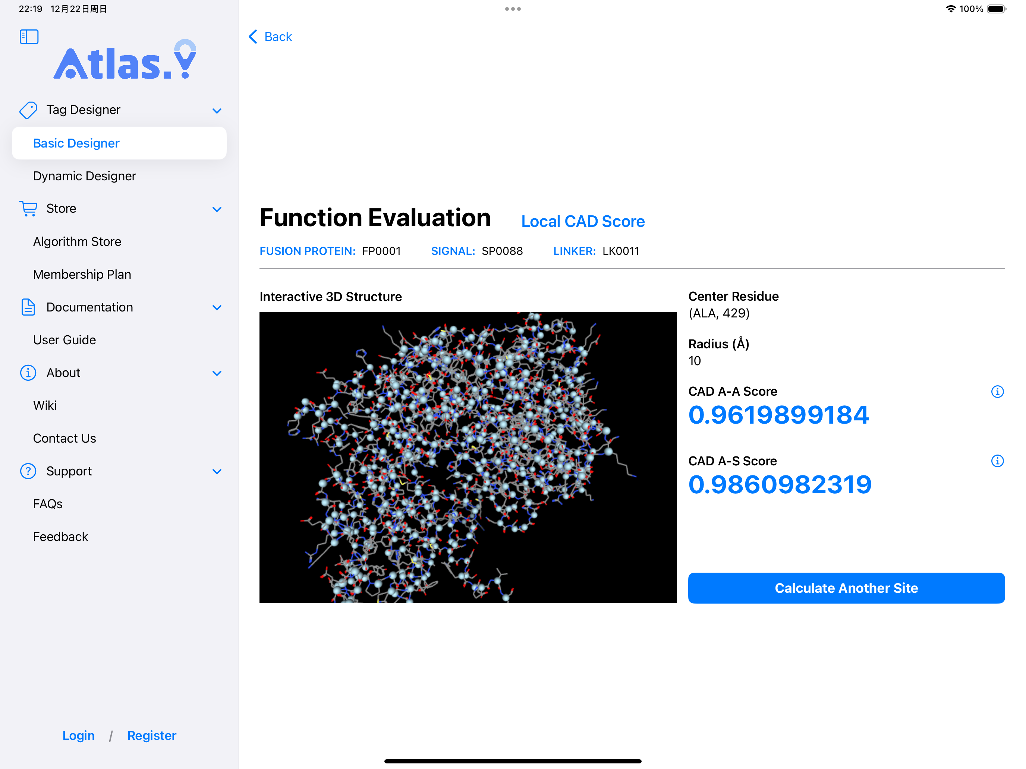
系统功能 | System Features
最后，我们应用 CAD-Score 模型进行打分，确保蛋白质融合前后在功能上的一致性。
为了验证我们设计的融合蛋白具有良好的定位效率，我们使用了 DeepLoc2.0 模型辅助预测。预测结果显示，我们的设计方法产生的绝大多数融合蛋白可以高效靶向目标位点。

Slide 21
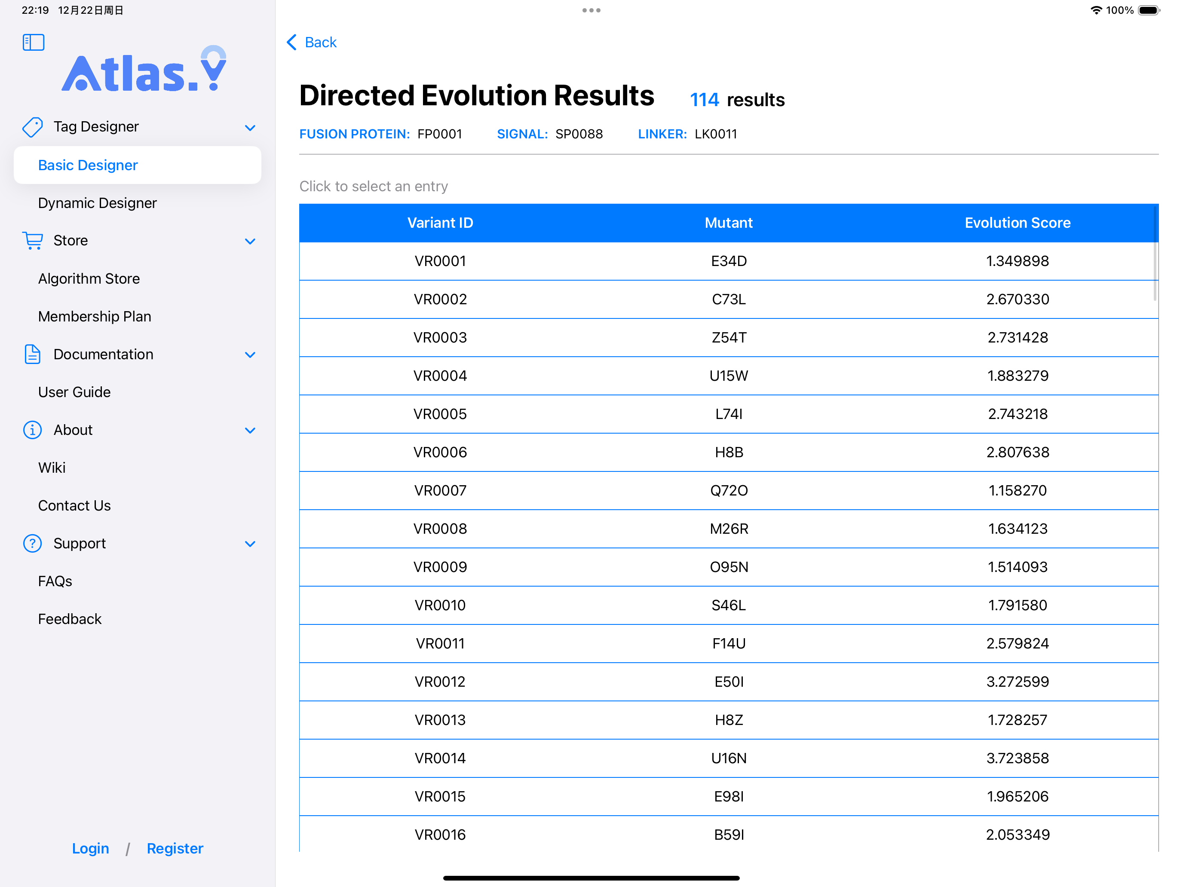
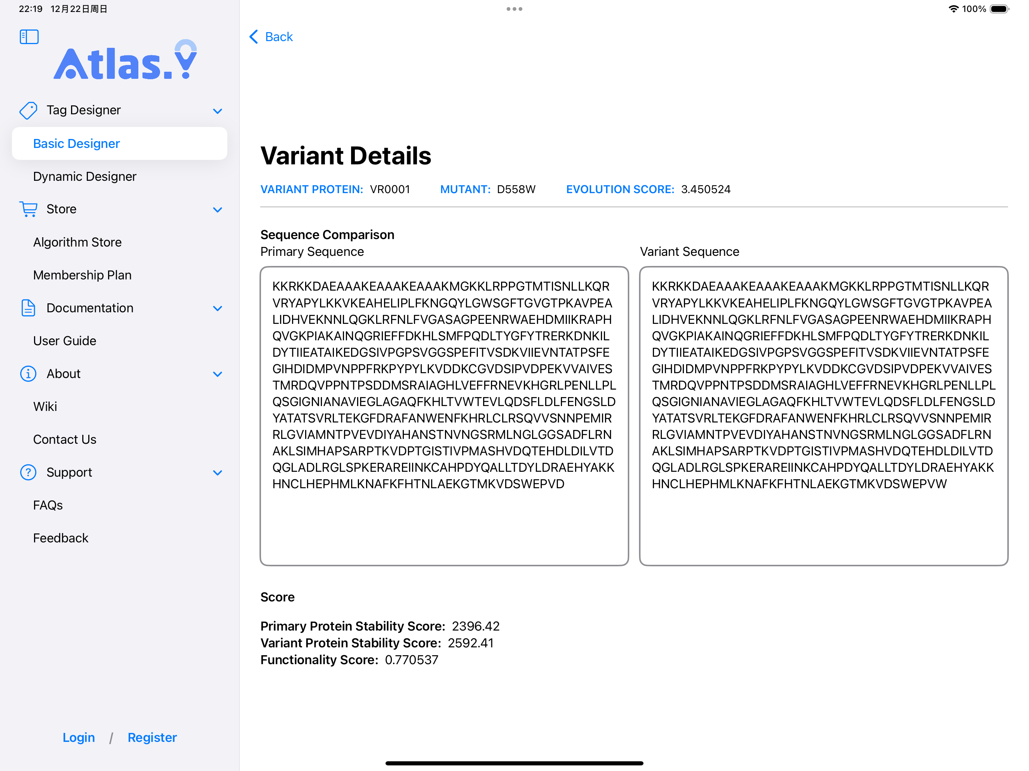
系统功能 | System Features
蛋白质成功定位后，还会面临着一个问题——融合蛋白能否在新的亚细胞微环境中稳定存在。因此，我们使用一种不依赖 MSA 的图深度学习算法来对蛋白质进行定向进化。经过多轮训练与微调，模型很好的学习到那些可以适应特定微环境的蛋白质特征。

Slide 22
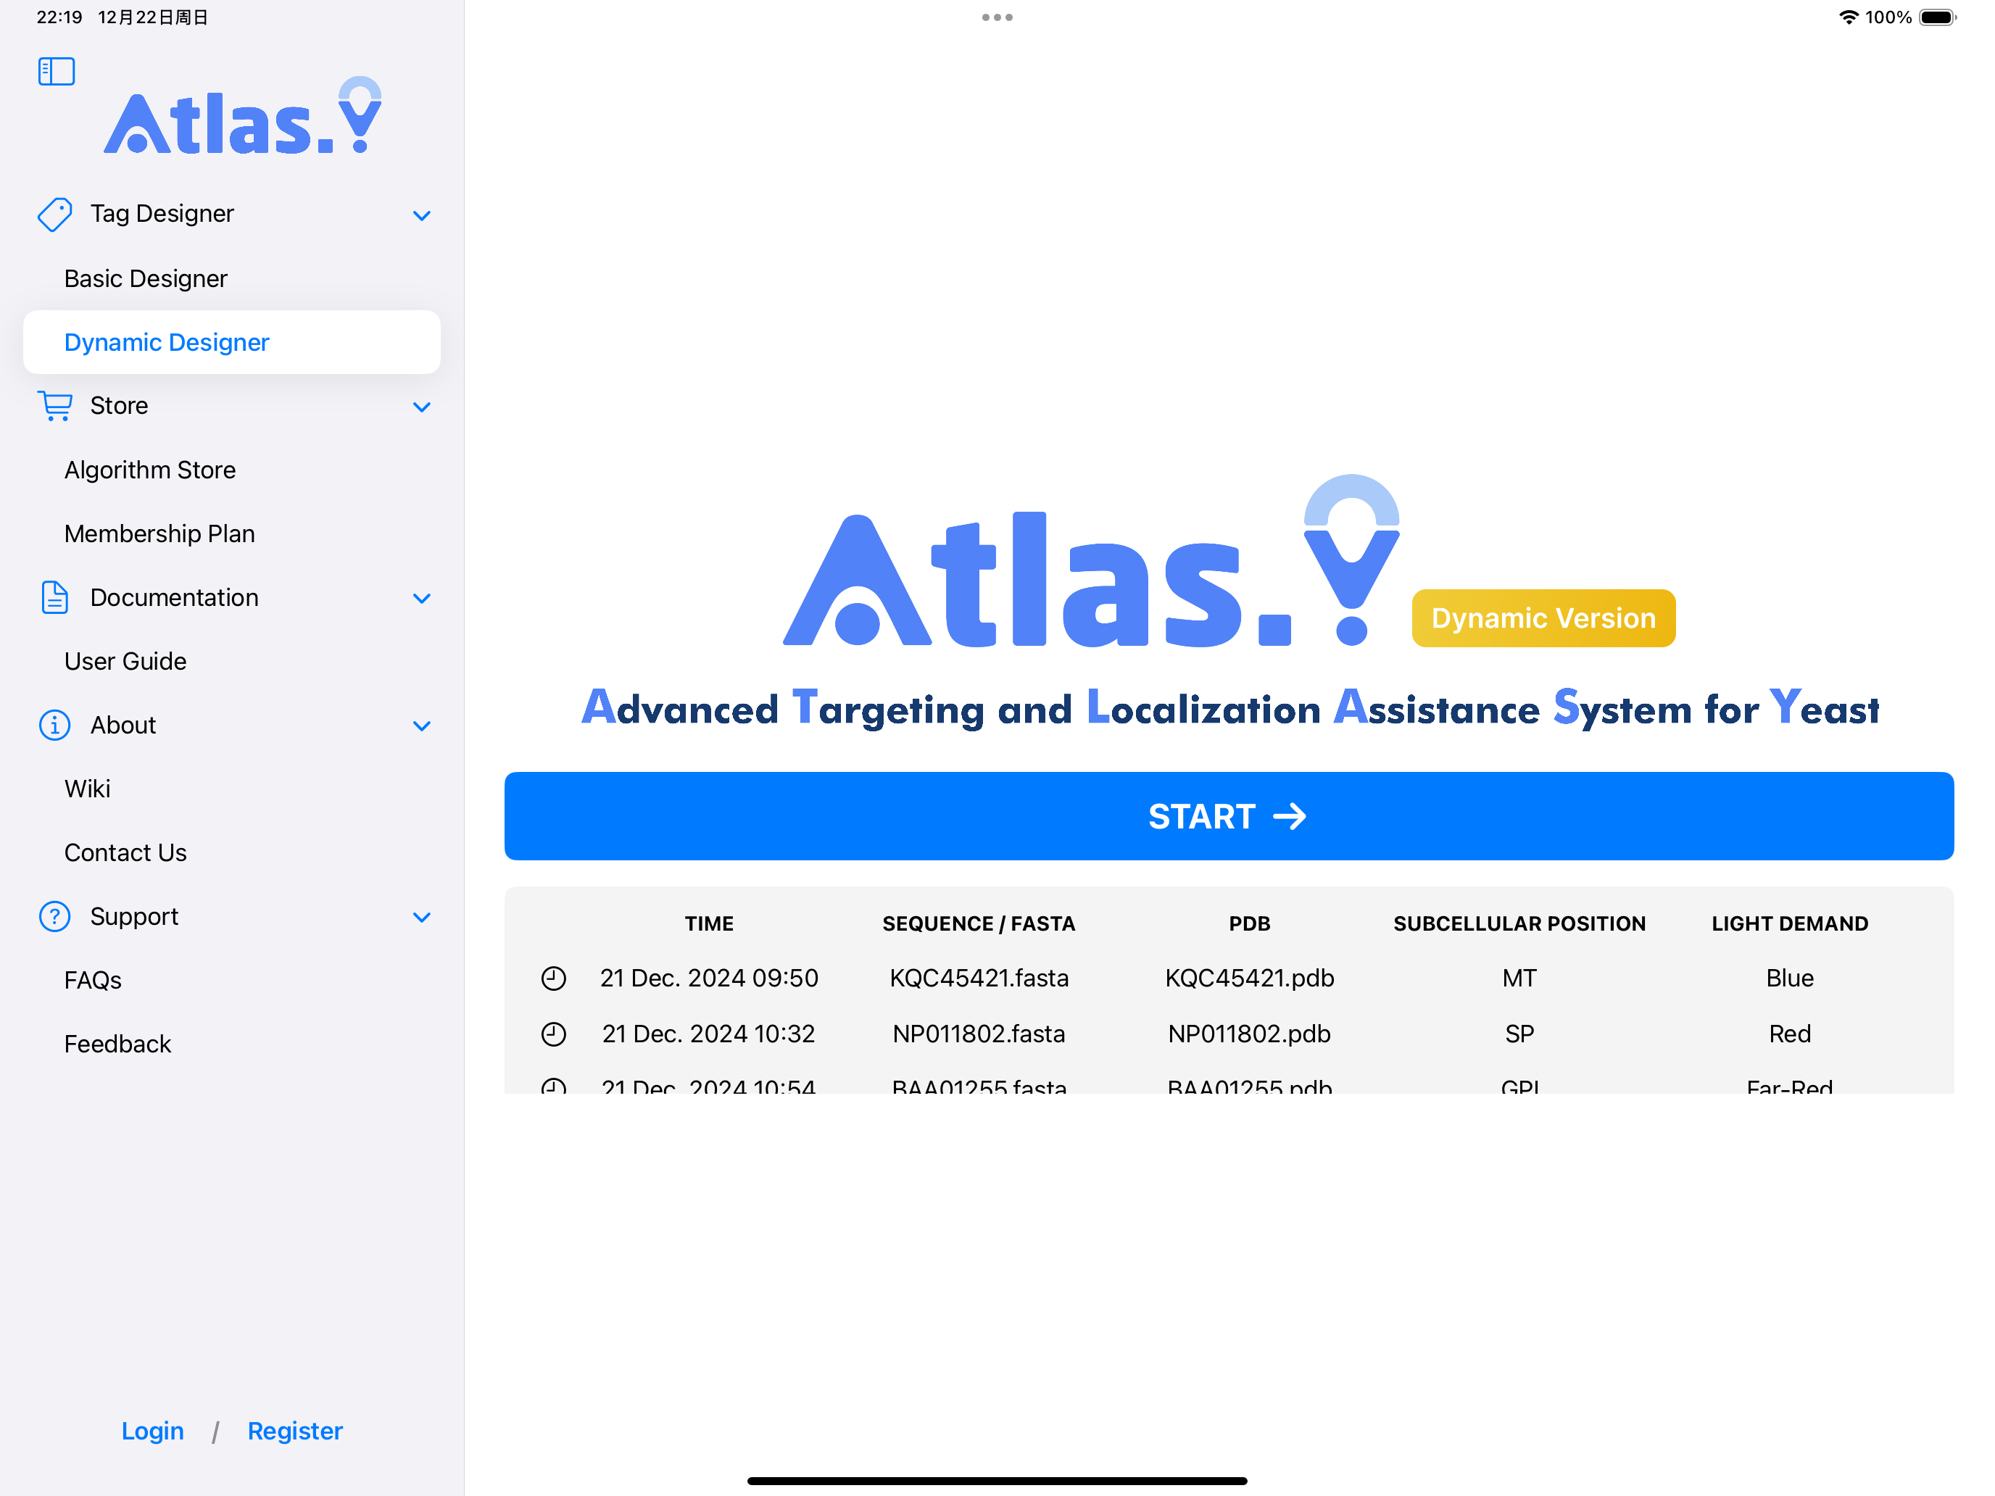
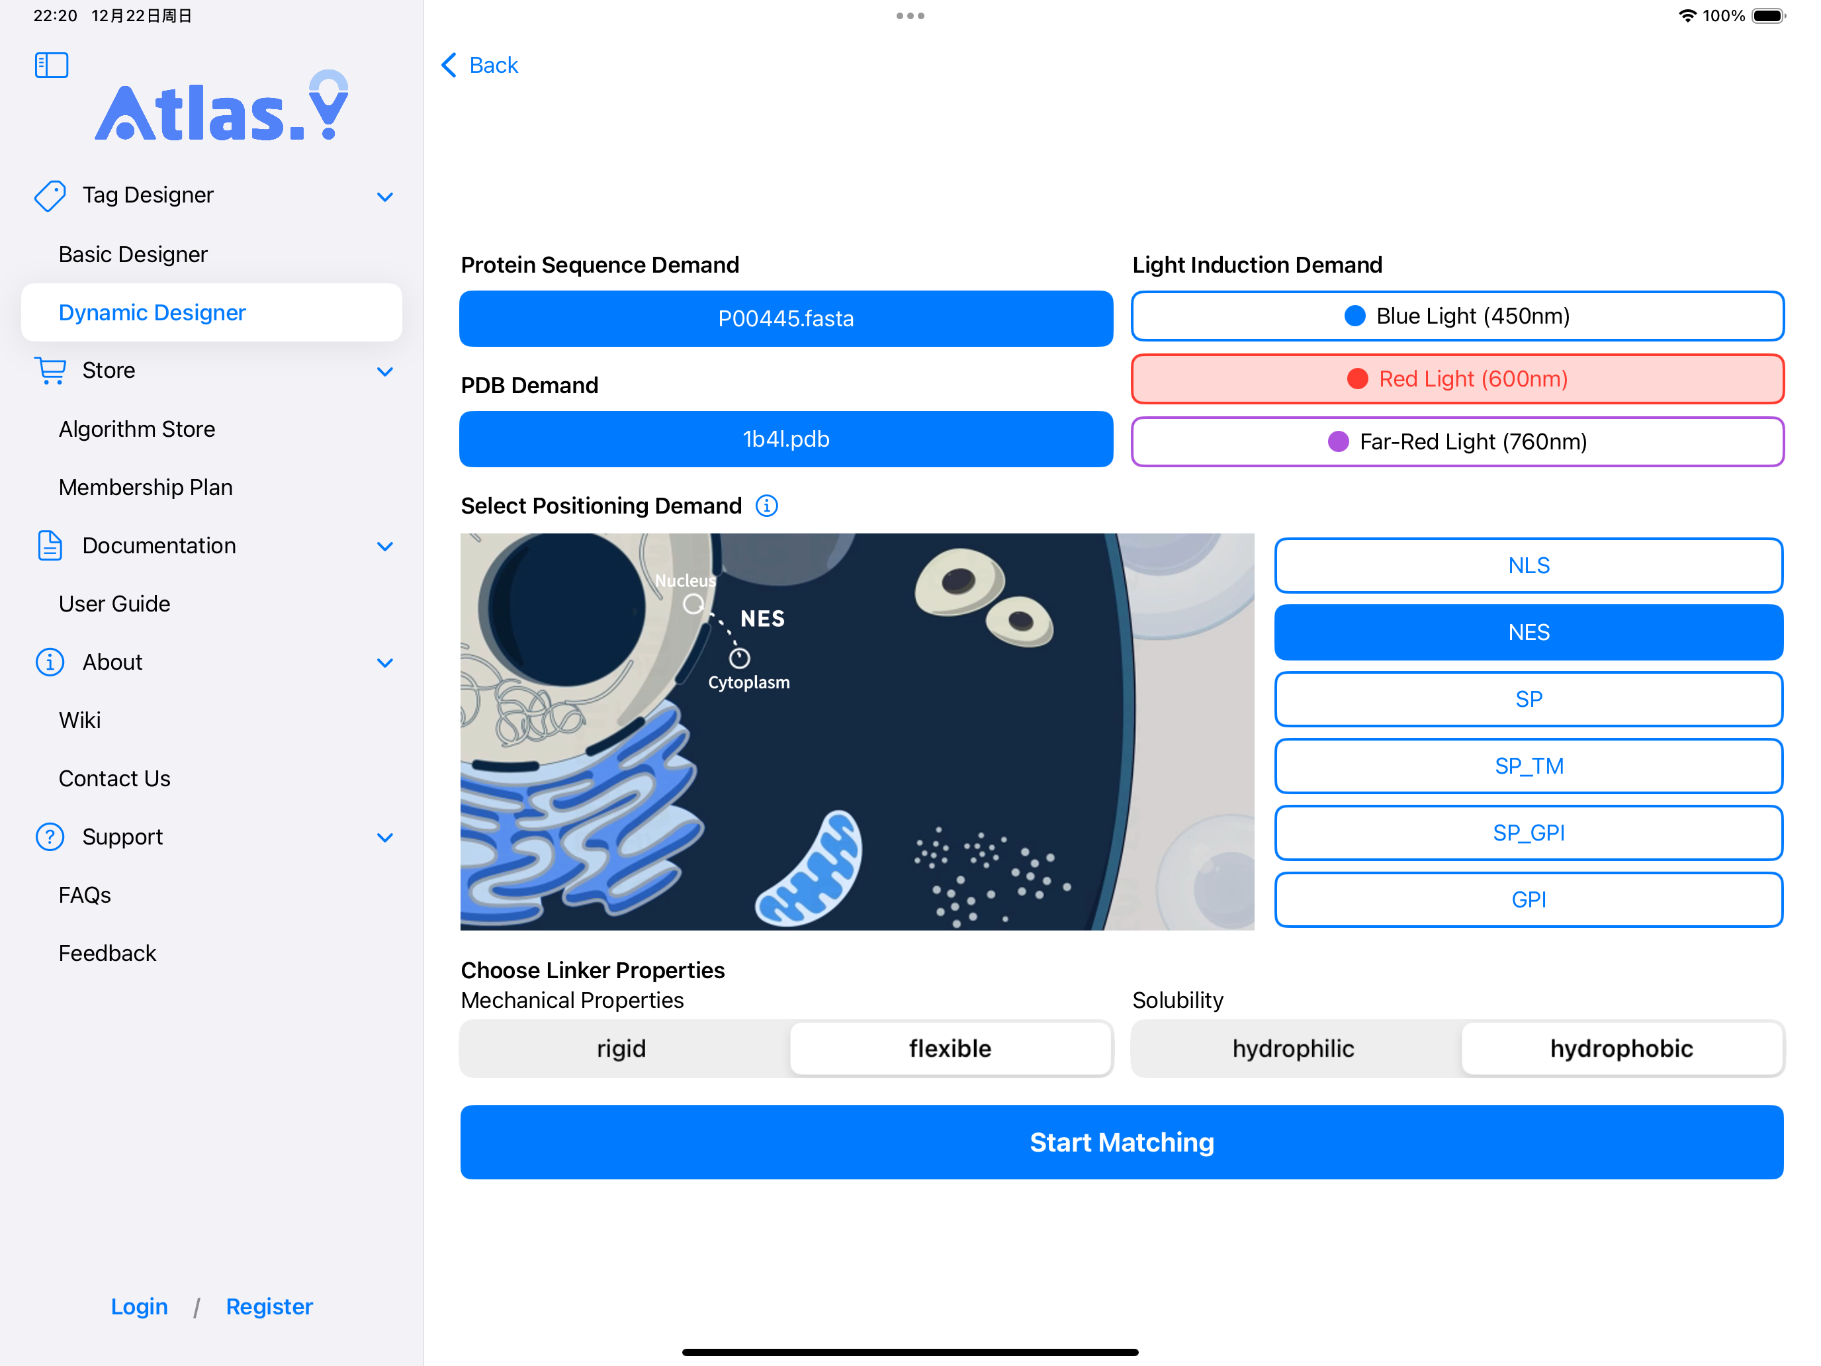
系统功能 | System Features
考虑到一些研究对时空分辨率的要求较高，用户需要动态的去调整某些蛋白质的定位。因此，我们进一步开发了动态版本，利用光遗传学对蛋白质定位行为进行精准的时空调控。

Slide 23
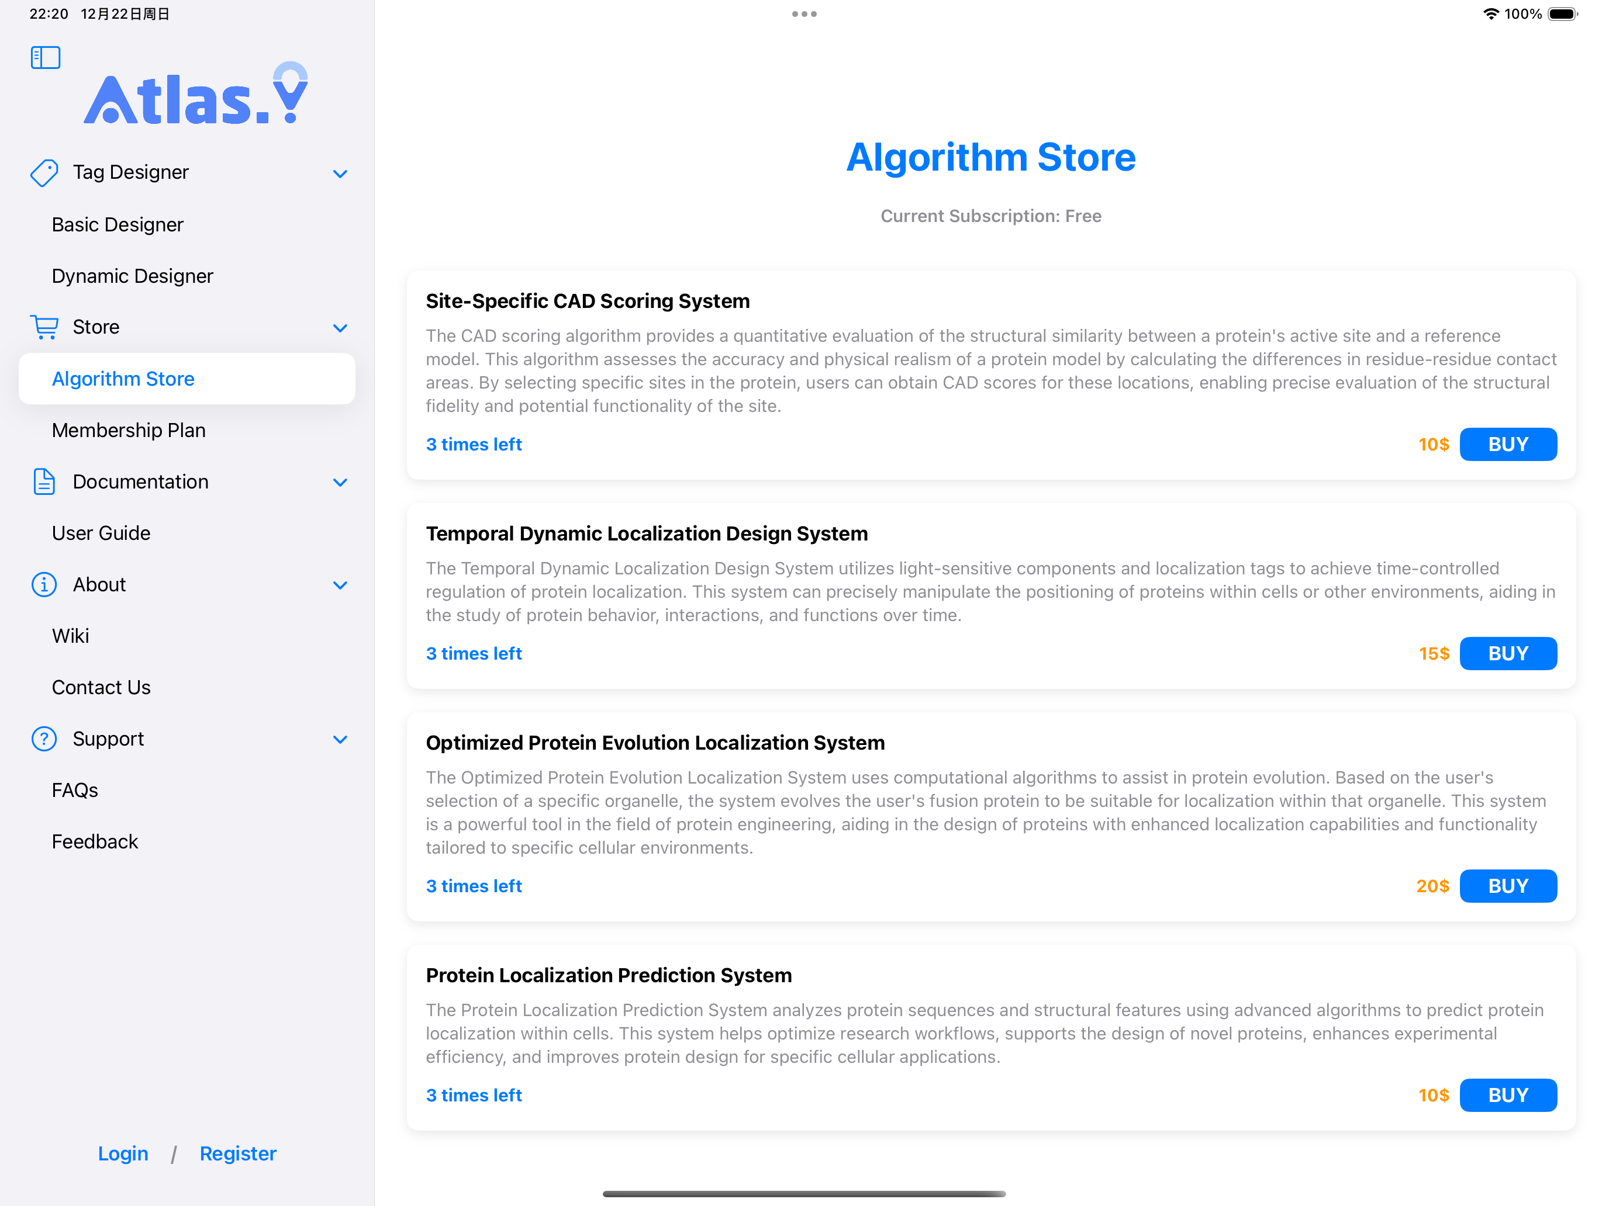
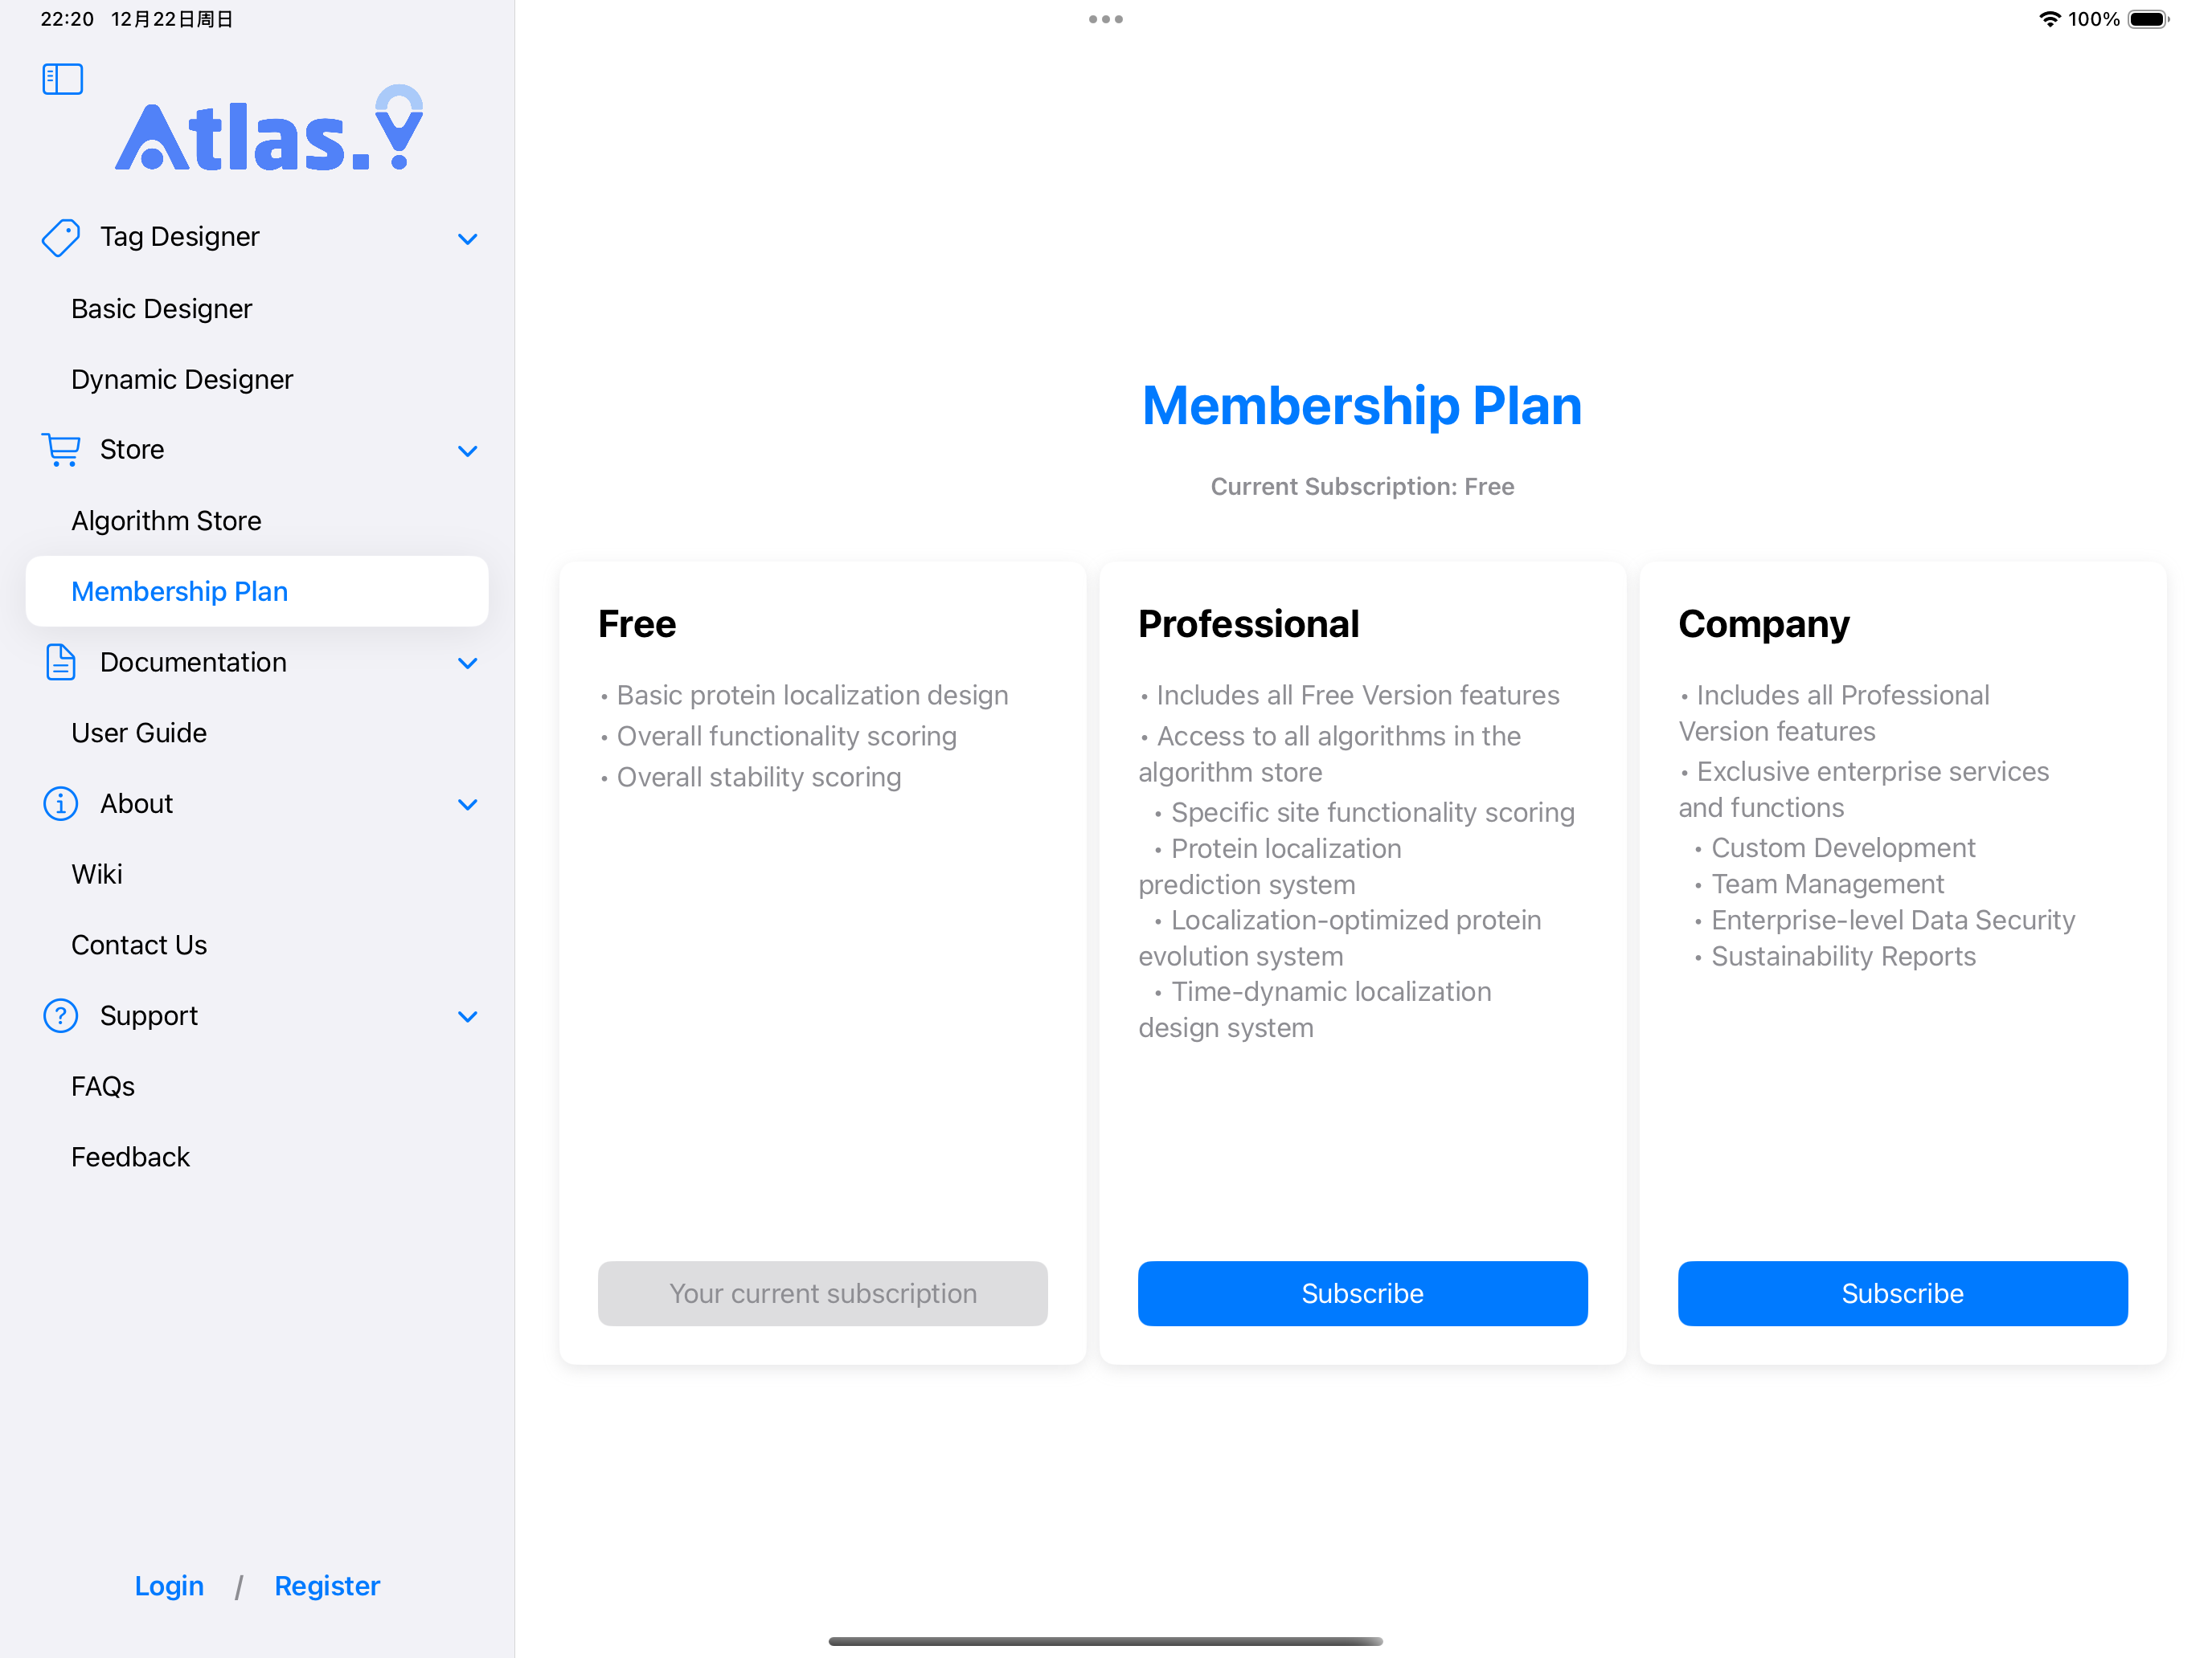
系统功能 | System Features
算法商店与会员计划：

Slide 24
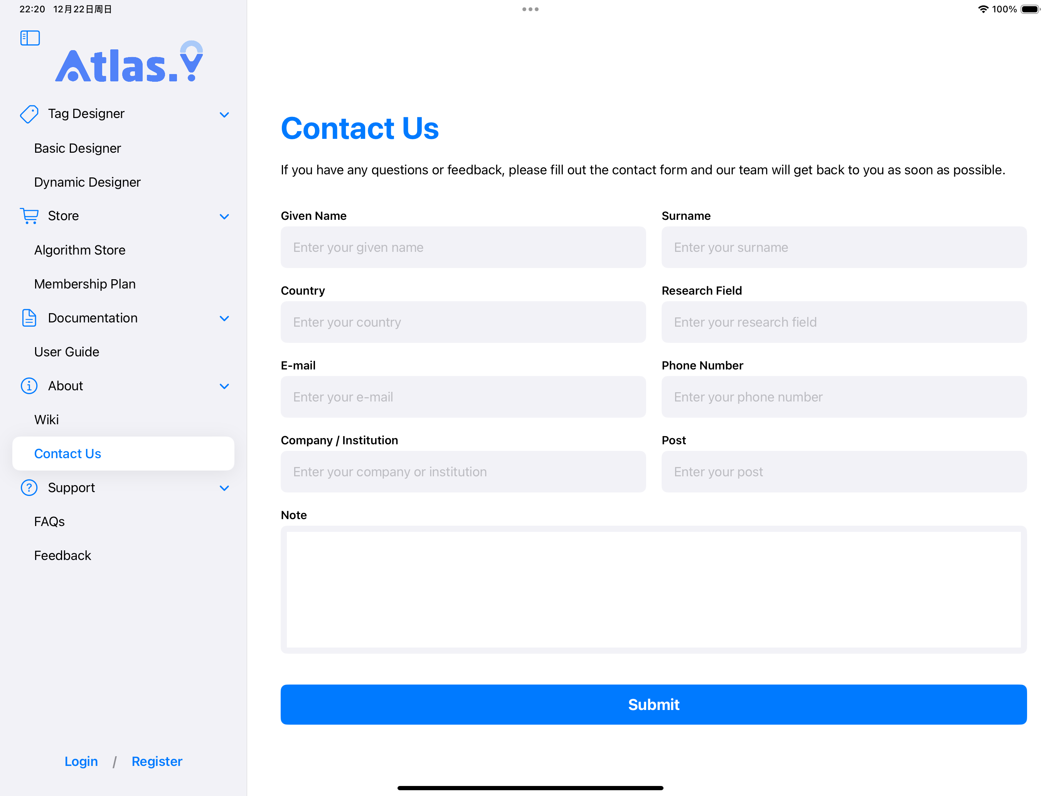
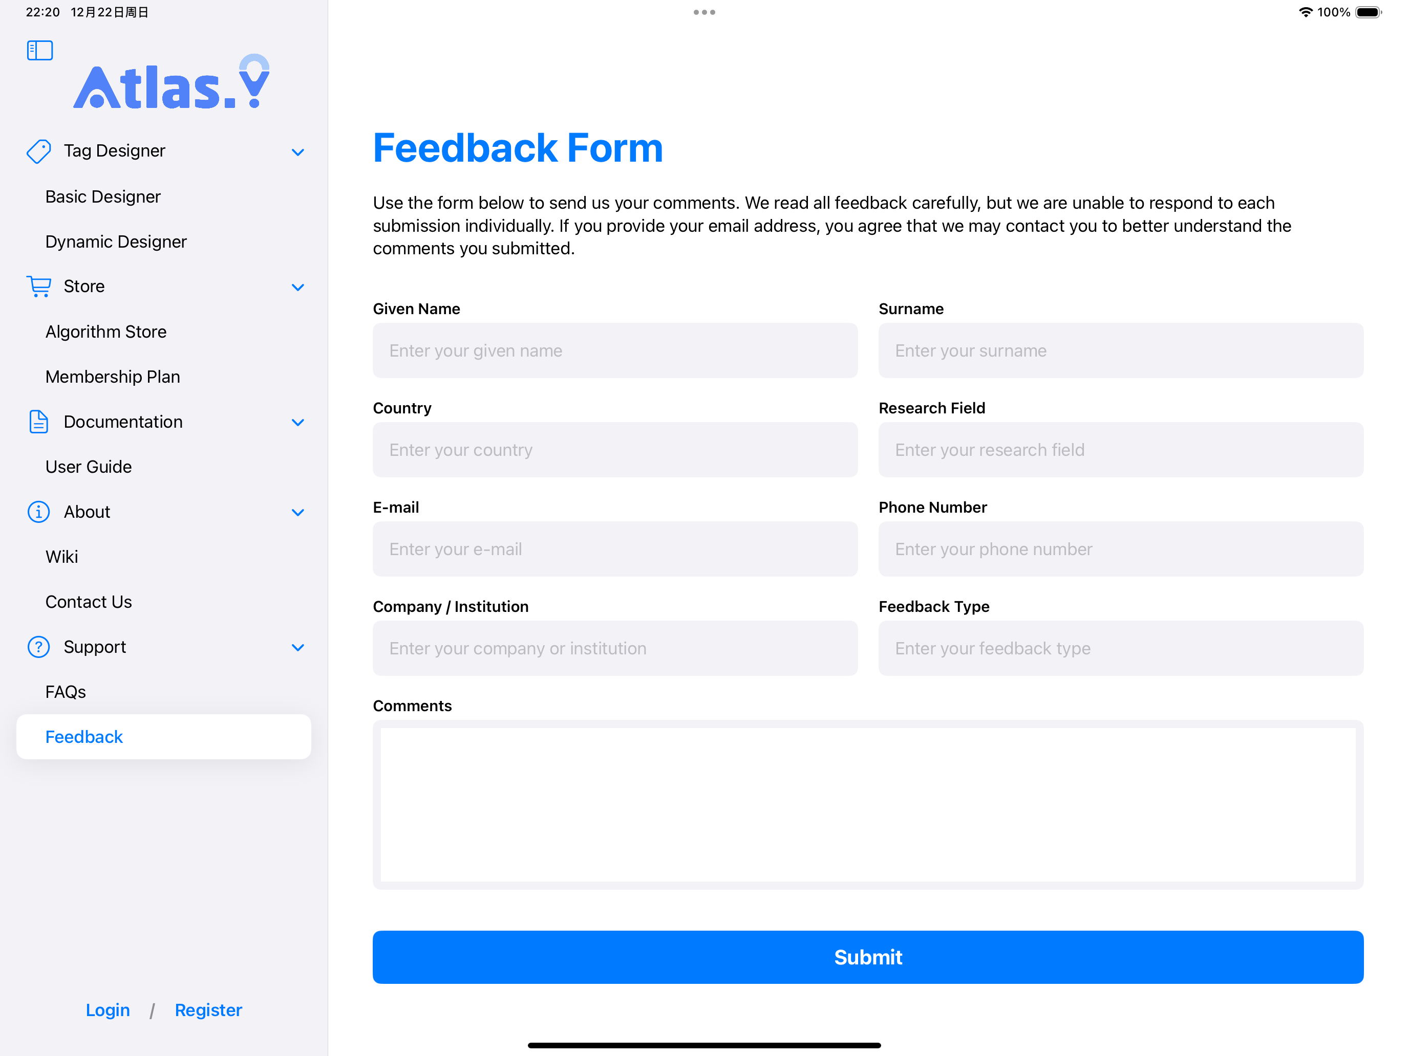
系统功能 | System Features
联系表单与反馈表单：

Slide 25
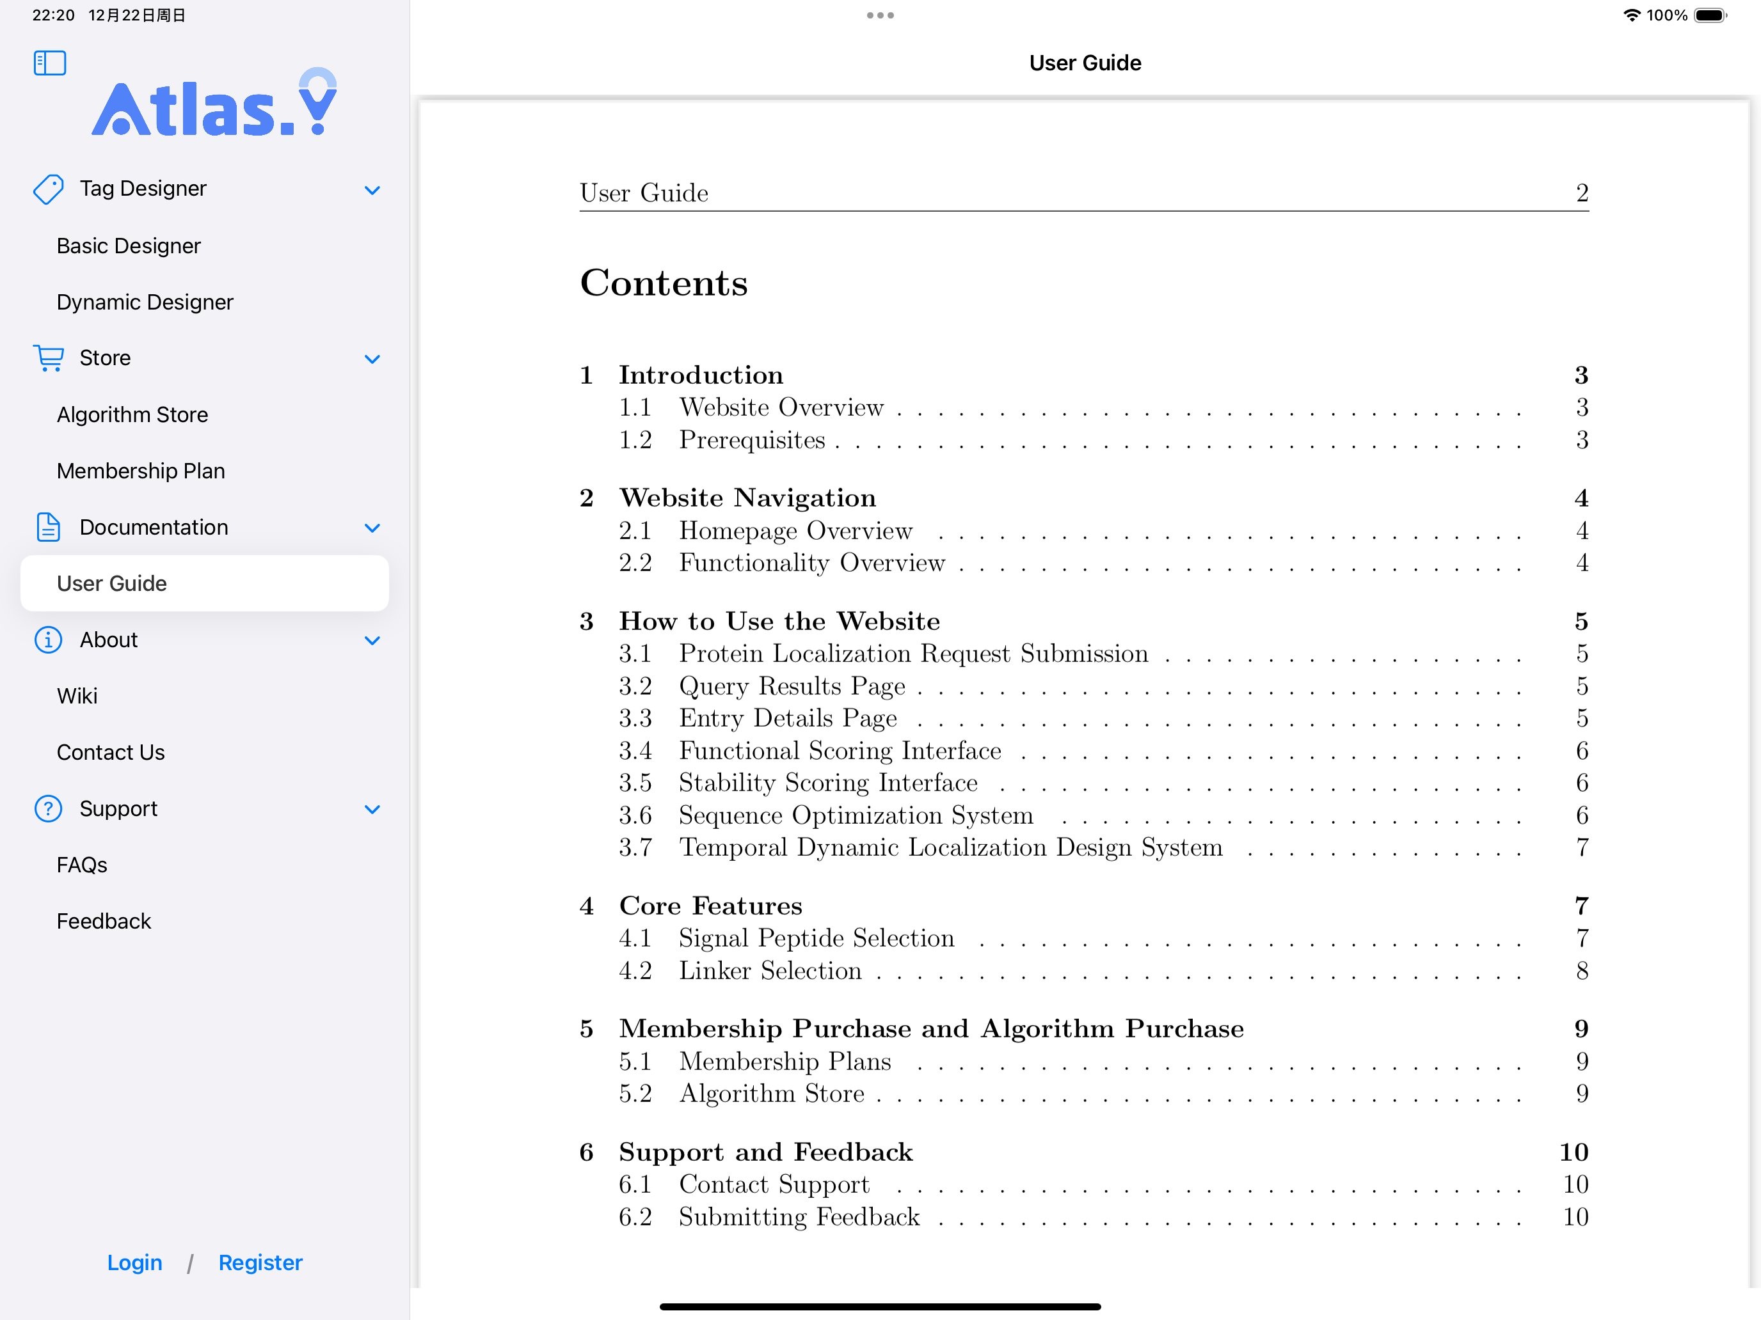
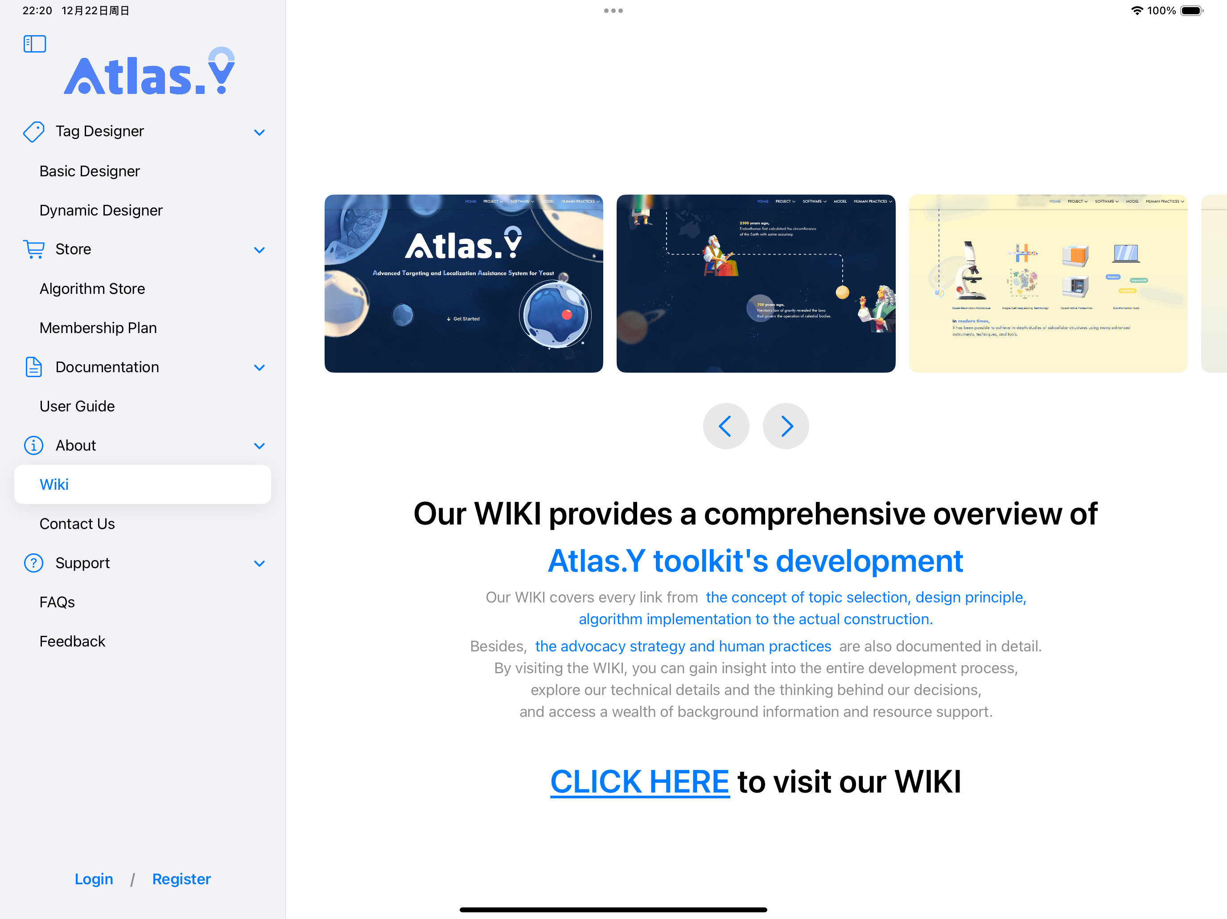
系统功能 | System Features
用户指南与 Wiki 导航：

Slide 26
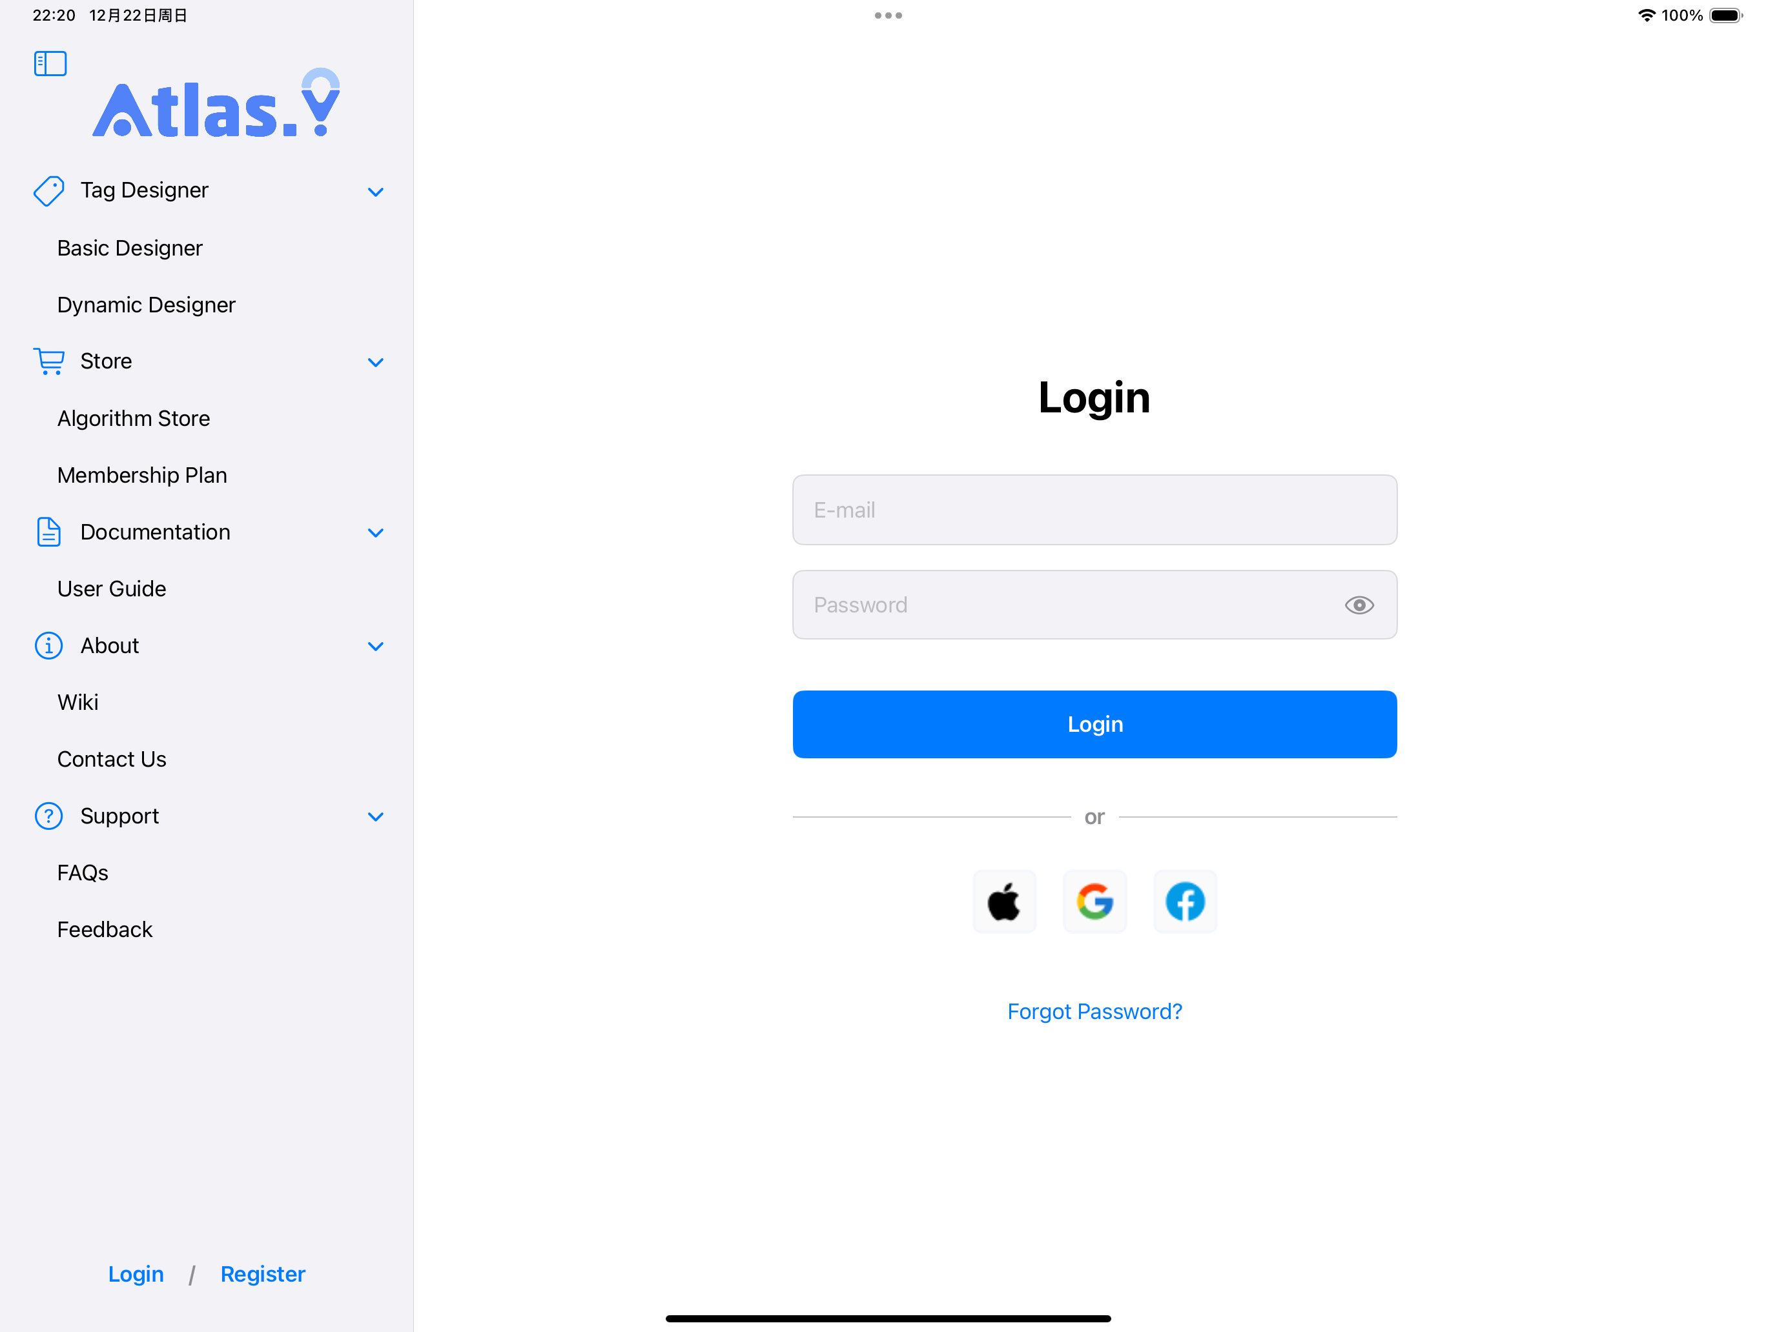
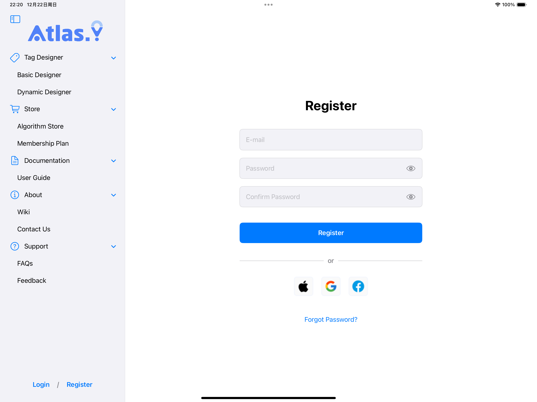
系统功能 | System Features
登录页面与注册页面：

Slide 27
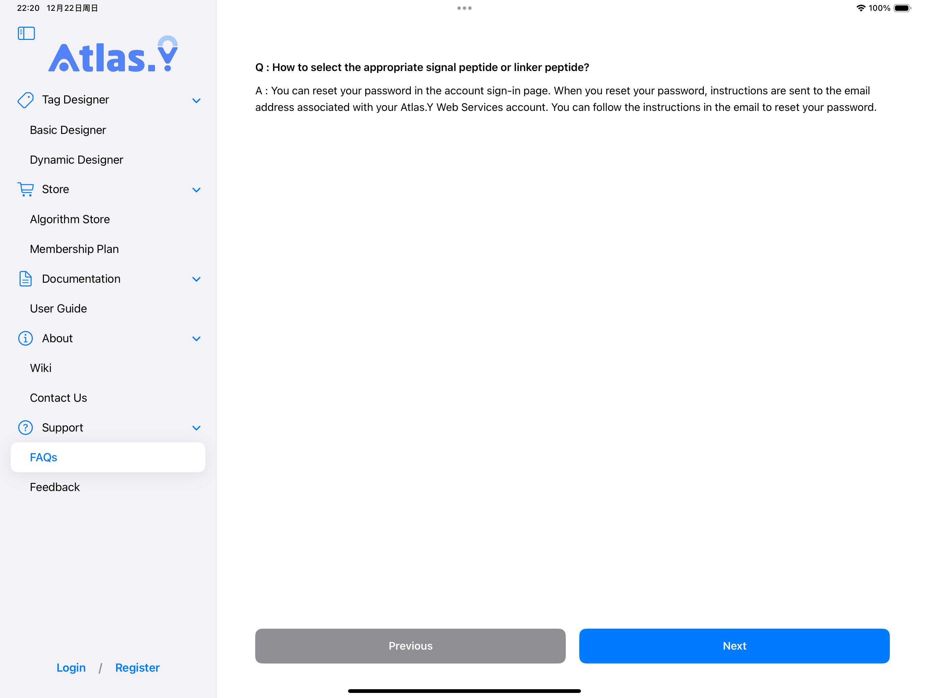
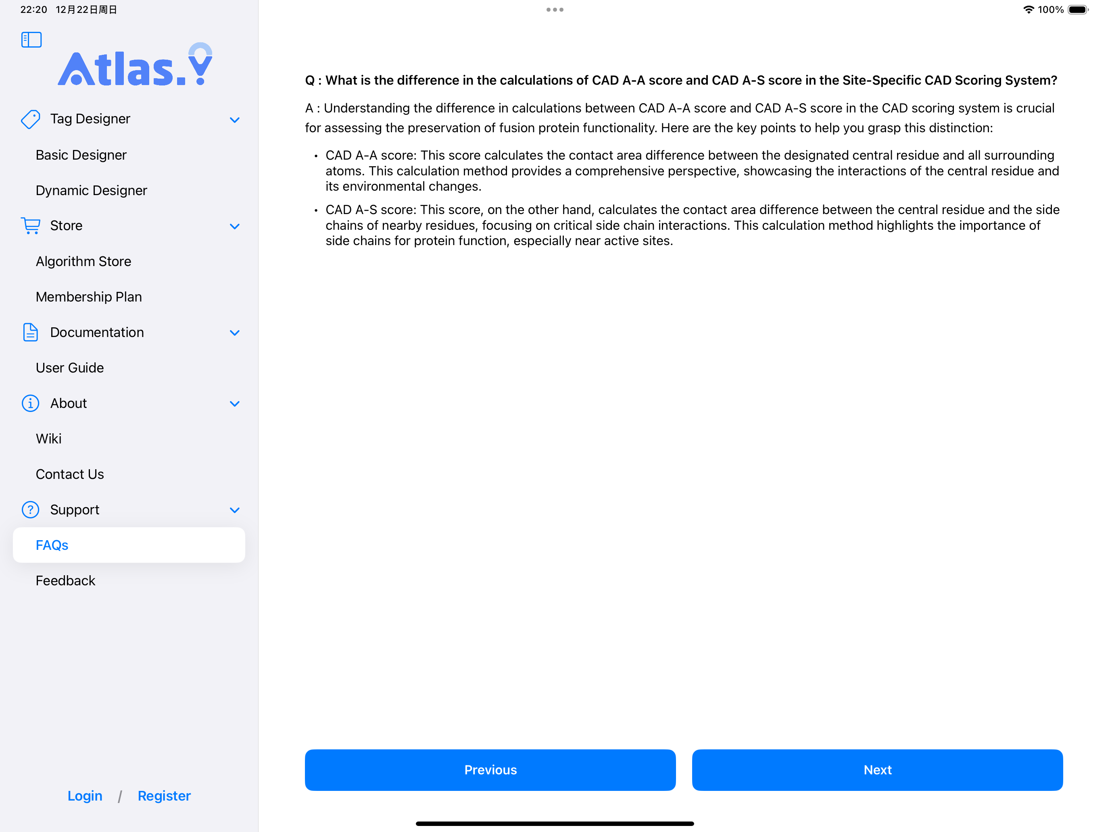
系统功能 | System Features
FAQs 页面：

Slide 28
04
系统技术实现
System Technical Implementation

Slide 29
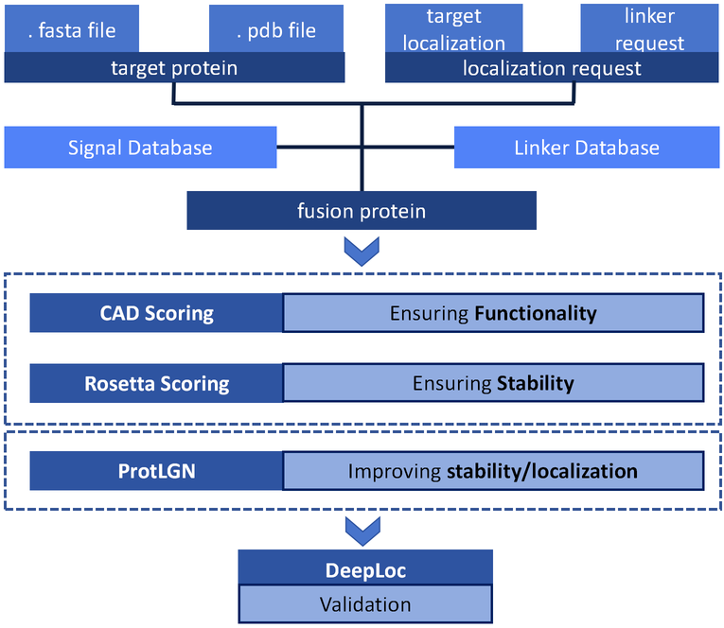
系统技术实现 | System Technical Implementation
4.1 蛋白质设计与验证流程

Slide 30
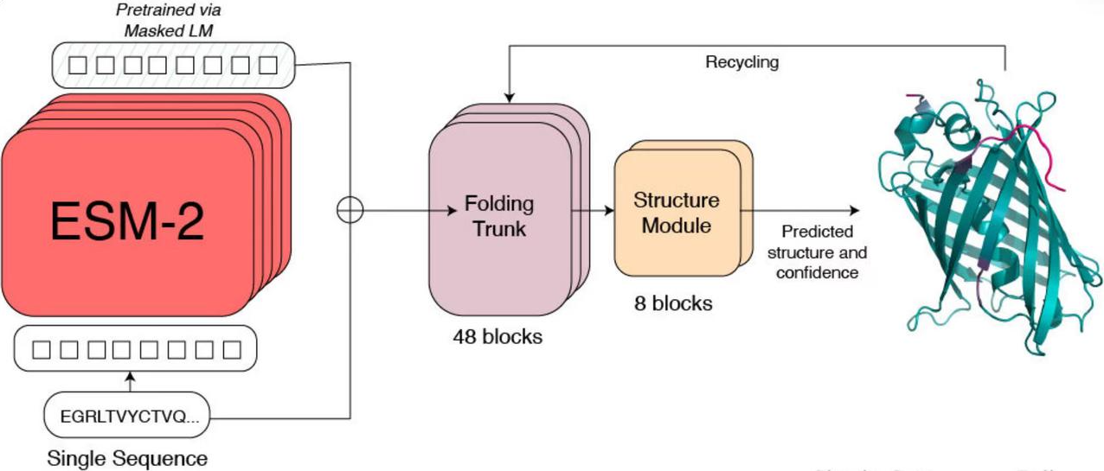
系统技术实现 | System Technical Implementation
4.2 蛋白质结构预测
在我们的项目中，蛋白质结构预测模型对于准确生成融合蛋白的 PDB 文件，以便后续进行稳定性和功能评分至关重要。经过多方面比对，我们选择了 ESM-fold，因其速度快、计算资源需求适中，并能无需多序列比对处理大型序列。这些优势使 ESM-fold 成为我们流程中高效可靠的最佳选择。
ESM-fold 的训练数据来源于两类：从 PDB 等数据库中获取的实验验证蛋白质结构，以及来自 AlphaFold2 等模型的结构预测数据，这些数据包含 pLDDT 置信度评分。实验数据与高质量预测的结合，帮助模型在保持速度的同时也确保了准确性。
Tool | Accuracy | Speed | Computational Resource Requirement | Local Support
AlphaFold | ●●●●● | ●● | ●●●●● | Yes
Uni-Fold | ●●●● | ●●●● | ●●● | Yes
ColabFold | ●●●●● | ●●● | ● | No
ESMFold | ●●●● | ●●●●● | ●●● | Yes

Slide 31
系统技术实现 | System Technical Implementation
4.3 功能性评估 —— CAD 评分模型
当我们为用户设计可以定位到特定亚细胞位点的融合蛋白时，很重要的一个问题是，我们要在最大程度上减少对原蛋白的功能的破坏和改变。只有这样，才能保证用户想实现的功能不被影响。因此，我们需要引入一种模型，用来评估当我将定位信号引入蛋白后，融合蛋白与原蛋白功能的差异。经过广泛的文献调研，我们最终决定用 CAD-Score 作为评价蛋白融合前后功能保留程度的指标。
CAD（Contact Area Difference）评分基于蛋白质残基之间的接触面积，评估预测模型与参考结构在局部和全局范围内的差异。模型主要基于以下几个假设：1. 蛋白质的接触面积反映了残基间的相互作用和整体三维结构。接触面积变化很小意味着关键的相互作用和结构构象未发生显著变化。2. 蛋白质的功能往往依赖于其特定的三维构象和相互作用网络。如果融合前后蛋白的三维结构相似，则可以推断它们的功能性状态没有发生重大改变。
除了全局评分外，CAD-Score 模型还允许用户针对蛋白质的局部区域进行详细评估。局部评分有助于识别特定结构区域的精度，尤其是在功能域或活性位点附近。局部 CAD 评分可以进一步细分为：1. AA 评分（All Atoms）：针对指定中心残基，计算该残基所有原子与周围所有原子的接触面积差异。这种评分方式可以反映该残基的整体环境与其他部分的相互作用变化。2. AS 评分（Atom-Sidechain）：计算中心残基的所有原子与周围残基侧链的接触面积差异。AS 评分用于评估残基侧链之间的相互作用，这些相互作用在蛋白质功能中至关重要，尤其是对于活性位点来说。

Slide 32
系统技术实现 | System Technical Implementation
4.4 稳定性评估 —— Pyrosetta
在我们的项目中，我们使用 PyRosetta 来计算融合蛋白的稳定性。蛋白质的稳定性是设计过程中至关重要的因素，直接影响蛋白质的结构完整性和功能表现。
在设计融合蛋白后，我们使用预测模型生成其三维结构。这个步骤可以帮助我们了解融合蛋白中原蛋白与引入的定位信号的空间布局状态。
接着，我们使用 PyRosetta 的评分函数评估融合蛋白的稳定性。这些评分函数综合考虑了范德华力、静电作用和氢键等多重因素，综合计算得到融合蛋白的总能量。在这里，较低的能量分数意味着更稳定的结构，这表明融合蛋白有着更好的结构完整性、功能效率和更长的寿命
通过将 PyRosetta 集成到我们的模型中，我们能够为用户提供可靠的稳定性评估，确保设计的融合蛋白不仅能够正确定位，而且能够维持其结构的稳定性。

Slide 33
系统技术实现 | System Technical Implementation
4.5 蛋白质定向进化模型
由于酵母菌体内的蛋白质分选机制纷繁复杂，在序列特征的基础上引入特定细胞器定位的空间结构特征会大大提升定位成功的效率。所以我们决定构建一个提升蛋白质定位效率的定向进化模型，使用户可以进化他们定制的融合蛋白，使其获得更高的定位效果。
我们选择使用一种不依赖 MSA 的图深度学习算法，使用由上海交大洪亮实验室开发的 ProtLGN 预训练模型，对蛋白质进行嵌入，随后使用迁移学习，选择各个细胞器中的经典定位蛋白进行模型微调，让实现特异细胞器定位效率提升成为可能。
在预训练模型中，蛋白质被嵌入成图的形式。其中，每一个氨基酸都是一个图节点，涵盖 21 个生化属性（如氨基酸类型，溶剂可及面积（SASA），B-factor 等）及 15 个几何属性作为节点特征。此外，节点与节点间的边包含 93 个维度，表征着氨基酸与氨基酸之间的距离。这些特征能够帮助模型学习到蛋白质的序列和空间结构特征，提取到氨基酸周围微观环境信息。
为了进一步提升蛋白质的亚细胞定位性能，我们对 ProtLGN 预训练模型进行了微调。我们选取了酵母中经典亚细胞器蛋白的序列文件、PDB 结构文件和 DMS 突变数据作为微调数据集。该过程中采用了迁移学习的策略，充分利用大模型在蛋白质特征提取方面的预学习能力，定向增强其在特定任务中的表现，从而提高模型的预测准确性。

Slide 34
05
项目展示
Project Presentation

Slide 35
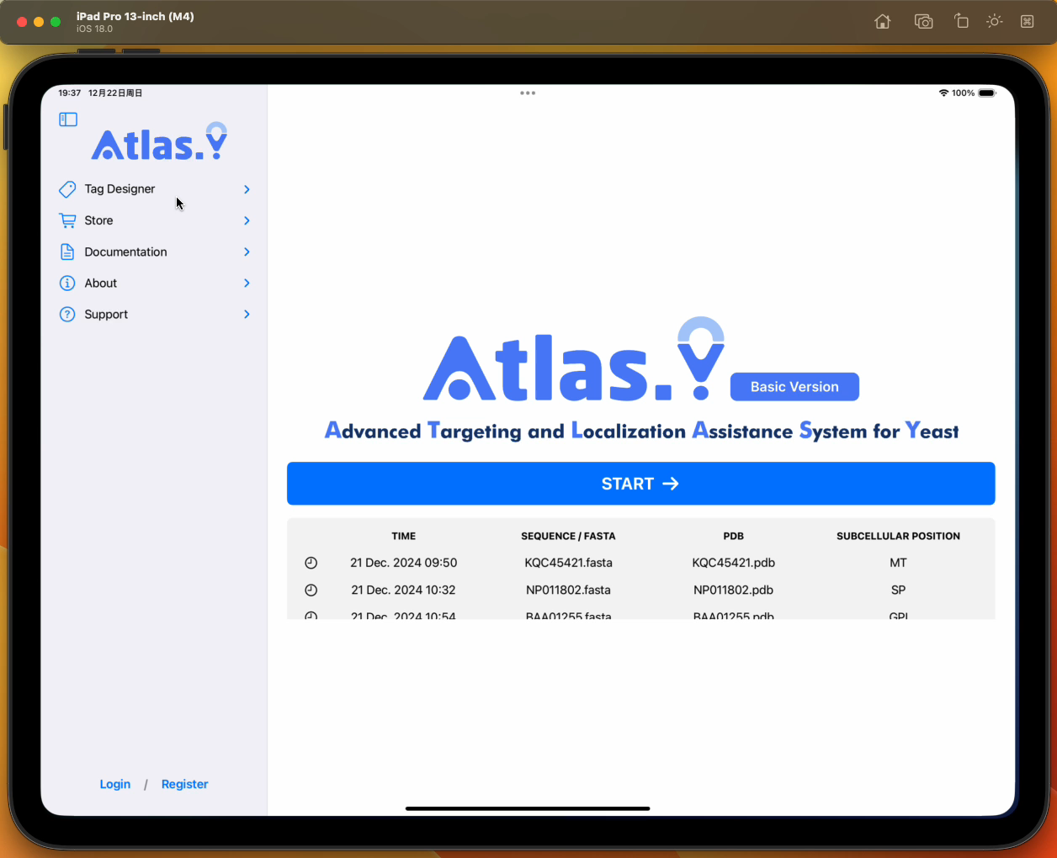
项目展示 | Project Presentation

Slide 36
Atlas.Y：用于优化酵母菌亚细胞定位的分子标签设计软件
感谢聆听！
计算机科学与技术学院 2250758 林继申
2024 年 12 月 23 日

